Slide 1
Част 1.5. ОСНОВНА КОНФИГУРАЦИЯ НА СЛЪНЧЕВИТЕ ТЕРМИЧНИ ИНСТАЛАЦИИ
Блок 1 Въведение в слънчевата топлинна енергия

Slide 2
Цели на модула
До края на този модул ще можете да:
Обяснете принципите на проектиране и общата техническа спецификация за проектиране и усъвършенстване на „малките” системи SWH, като тези, използвани в еднофамилни къщи.
Дадени варианти (реални / търговски системи) на основните SWH технологии (включително пасивни и активни, директни и индиректни), да тълкувате документираното им функциониране, изпълнение и ефективност.
Обяснявате работата на SWH системата и определяте техническите параметри на компонентите на SWH.
Изберете SWH компоненти на базата на спецификации за дадена цел.
Обобщите общия процес на оразмеряване на малка и прототипна SWH система.
Обосновавате и обяснявате принципите за оценка на разходите на инсталацията на SWH.
Използвате основно соларен термичен симулационен софтуер, за да замислите или модифицирате проста система за SWH, включително в технически и икономически аспект.
Notes:
Guidelines for the Trainer
This .ppt file is a template to be used from VET providers in order for them to prepare the training material.
We suggest 30 up to 40 .ppt slides for one (1) hour of the training program.
There are 3 predefined slides to be filled in by you, entitled “Module Objectives”, “Conclusion”, “End of module”.
Material should be sent in editable format.
Suggested font: Arial
Required font size: 16
Suggested line spacing: 1,5
ppt/pptx file should have a clear structure and defined units and unique slide titles
ppt/pptx slide contents should not exceed the predefined margins
Images, diagrams etc should be accompanied with a description
If you want to include comprehension questions (multiple choice, multiple responses, true/false, matching etc.) to enhance users’ understanding of the theory, you should embody them in the ppt/pptx file.
Questions that will be used for self assessment and final assessment quizzes should follow a predefined format that will be sent from SQLearn in an .xls file

Slide 3
съдържание
Това съдържание ще се покрие чрез следните подраздела:
ВЪТРЕШНИ ВОДНИ ОТОПЛИТЕЛИ (DSWH). ОБЩА ТЕХНИЧЕСКА СПЕЦИФИКАЦИЯ
Принципи.
Общи спецификации за малките SWH системи.
ИЗБОР НА ПРАВНИ ТЕХНОЛОГИИ
SWH системи. 5 Основни технологии.
Дизайн варианти, разнообразие от приложения.
Характеристики на компонентите и избор.
РАЗМЕР НА СИСТЕМАТА
Принципи за оразмеряване.
Използване на софтуер за симулация за бърз анализ и оразмеряване на SWH системи.
ОЦЕНКА НА РАЗХОДИТЕ
Основи на финансовия анализ на системата SWH.
Пример с помощта на софтуер за симулация.

Slide 4
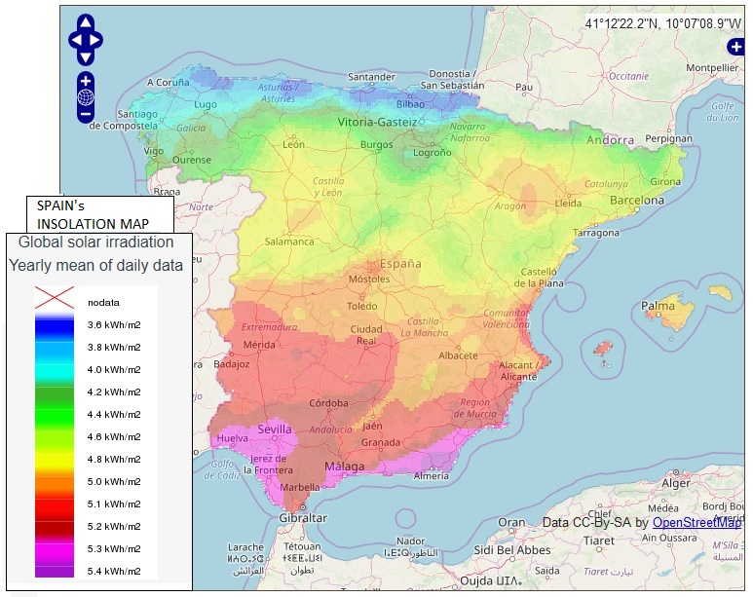
1. DSHW. Обща техническа спецификация
Принципи.
Слънчеви топлинни системи. Те са станали част от съвременните отоплителни технологии и намаляват потреблението на изкопаеми горива. Това предпазва околната среда и намалява разходите за енергия. Включително голямо разнообразие от системи за: отопление на вода, пространство, поддръжка и охлаждане.
Свободна енергия. Всички те използват енергията
на слънцето за отопление/ охлаждане-
някакъв тип слънчев колектор или абсорбер.
Слънчеви бойлери в домове и
сградите са най-основното приложение.
Често хората не са наясно с това, че решават
голяма част от отоплението- тези системи
могат да предоставят и безплатно
бъдат печеливши инвестиции.
Цели на системата SDHW: комфорт, простота,
икономия на енергия и ефективност на разходите.
Основната техническа база на SDHW системата:
задоволява нуждите на къщата от гореща вода за
годината в зависимост от местоположение и място.

Slide 5
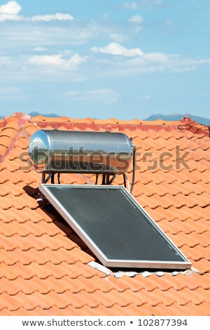
1. DSHW. Обща техническа спецификация
Принципи.
Фокусирайте се върху „малките” SWH системи. Това е донякъде обща концепция с различни значения в страните:
Използва се в еднофамилни къщи и други жилищни сгради (търговски, обществени) за индивидуално ползване.
Не се отнася строго за системите SWH, а за слънчевите топлинни приложения като цяло.
До 3000 литра гореща вода според професионалната практика (проекти и др.) и строителни норми. Покриване на жилищни и леки търговски обекти.
Или до 5kW. Това съответства на дефиницията за малка топлинна система в някои строителни нормативи.
Различни технологии (пасивно / активно, пряко / непряко SWH) и значително количество варианти на дизайна (от производители, местни инсталационни практики
Сравнително по-малко реквизити: предварително изчислени проекти, SWH комплекти, не се изисква “легализация” (регистрация). Достъпни, лесен монтаж и поддръжка.

Slide 6
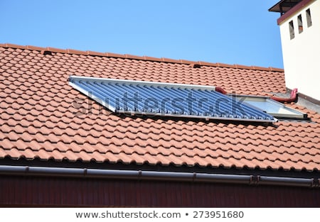
1. DSHW. Обща техническа спецификация
Принципи.
Ориентация. От изследвания и опит на индустрията, професионалистите и публичните агенции на национално или регионално ниво (влияят на местоположението, климата и навиците на потребление):
Полезно сравнение. Традиционният електрически бойлер от 300 L има максимална мощност 4-5kW. Той обслужва къщи (или офиси) със 6 члена.
Малка DSWH система: капацитет: 100 до 150 л/ ден, т.е. може да достави 100 до 150 литра гореща /60 °/вода за един ден. Тази система може да се използва в самостоятелни къщи или еквивалентни съоръжения, достатъчни за 3 до 4 члена.
Голяма DSWH система: 300 до 500 л / ден, т.е. гореща вода за 6-10 членове.
Слънчев колектор (активната част). Използват се плоски
или вакуумно-тръбни.
Система SWH за типично семейство (4 членно)
може да има 3-4 квадратни метра колекторна повърхност,
резервоар с вместимост 150 л
Събират се до 1000 - 1500 kWh годишно.
Размерите на вакуумните тръби на колектори зависят
от броя използвани тръби. Колектор с 20 тръби
осигуряват топла вода за 1 до 3 души.

Slide 7
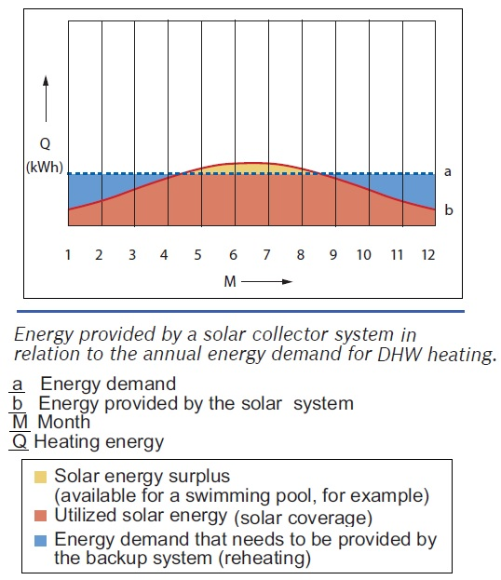
1. DSHW. Обща техническа спецификация
Общи спецификации за малките системи за слънчево водно отопление
Слънчевият дял в жилищни приложения.
Постоянното търсене на топла вода
целогодишно е добре за слънчевата енергия.
Почти 100% от потреблението на енергия за БГВ
отопление през лятото идва от слънчева система.
Въпреки това, повечето DSWH системи се нуждаят
от конвенционални резервни системи,
защото те могат да покрият търсенето на БГВ: (1)
независимо от слънчевото отопление и (2)
включително при облачно и зимно време.
В обобщение:търсенето на топла вода трябва да
бъде винаги гарантирано.
В зависимост от географската ширина, климата
и спецификата много малки SWH проекти са
ориентирани да получат слънчева фракция от 60
до 85% от годишно общо енергийно потребление
в жилищни сгради и други аналогични постройки.

Slide 8
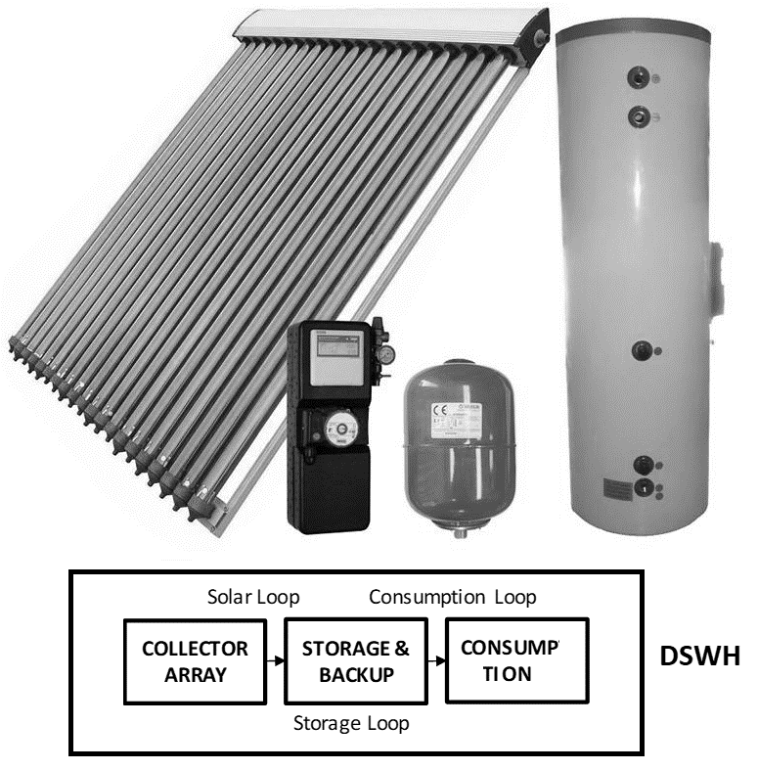
1. DSHW. Обща техническа спецификация
Общи спецификации за малките системи за слънчево водно отопление
Условия на площадката и обслужването.
Системата SWH ще трябва да отговаря на климатичните и екологични условия: качество на водата, температура, надморска височина, влажност, вятър… Това ще определи вида на избраната система. Очаквана продължителност на живота на системата: 15 до 25 години.
Регламенти и насоки.
Инсталирането и въвеждането в експлоатация трябва да се извършва от лицензиран изпълнител. Отговорност на монтажника е да спазва действащите кодекси на сградата и инсталациите и всички разпоредби, които се прилагат локално за слънчеви системи за гореща вода (по-специално малките SWH).
Дизайн.
Малките SWH системи обикновено предварително са проектирани и тествани и не е необходимо да бъдат проектирани. Лицензираните и опитни монтажници ще могат да интерпретират техническата документация, да адаптират инсталациите, да правят прости изчисления и да съветват.

Slide 9
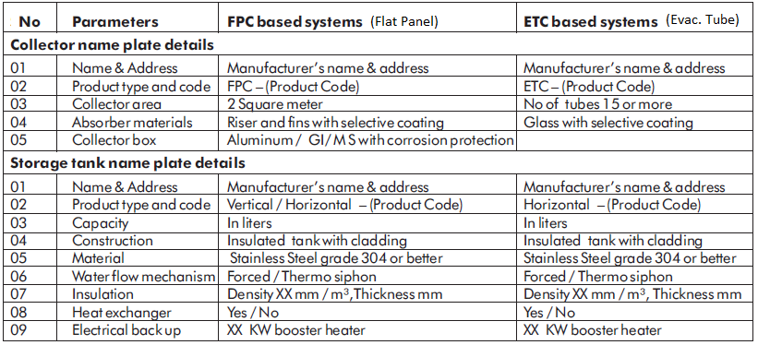
1. DSHW. Обща техническа спецификация
Общи спецификации за малките системи за слънчево водно отопление
Чертежи и инструкции.
Трябва да бъдат представени всички диаграми на системите, за да илюстрират структурата, работата и важните компоненти с инструкции за монтаж и пускане в експлоатация, необходимите чертежи, инструкции за водопровод и за безопасност, рутинни инструкции за отстраняване на неизправности.
Оценки и характеристики.
Капацитетът на системата и всички основни характеристики трябва да бъдат посочени на „фирмената табелка“ на основните компоненти и да станат видими и за монтажниците. Системата трябва да съдържа подробна спецификация на важни параметри в ръководството за потребителя за справка от клиента.
Допълнителни изисквания.
Всяко друго изискване, което може
правилно да послужи за избора на SWH
или адаптации: аксесоари, специфични
режими,проекти, реконструкция на
съществуващи бойлери и т.н.

Slide 10
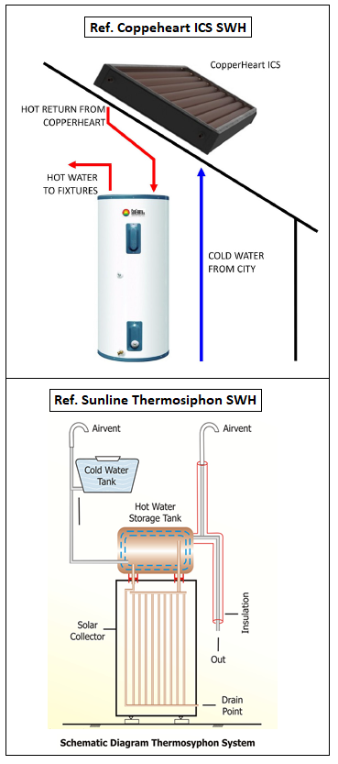
2. Избор на подходяща технология
SWH системи. 5 основни технологии.
Пасивна система и ICS SWH.
Интегрални колекторни системи за съхранение (ICS SWH) съчетават термичното събиране и съхранение в едно.
Издръжливи, прости, надеждни, евтини, пасивни и директни DSWH системи. Инсталациите многократно служат като слънчеви подгреватели.
Използва се в горещи, слънчеви, незамръзващи климатични условия, малки размери SWH, случайна или сезонна употреба.
Под налягане. Много ниска защита срещу екстремни климатични условия и повишени загуби. Ограничена употреба, остарели .
Пасивен термосифон SWH.
За малки приложения (до 3000 л), термосифонните системи са предпочитани заради простотата му (без помпи, естествена циркулация на водата), компактен дизайн, лесна инсталация и експлоатация и подобрена производителност.
Използвани в горещ и мек климат, строги изисквания за монтаж (резервоар за гореща вода над слънчевия колектор).
Предлагат се директни и индиректни, под налягане и атмосферни версии. Индиректните системи могат да осигурят защита от замръзване.

Slide 11
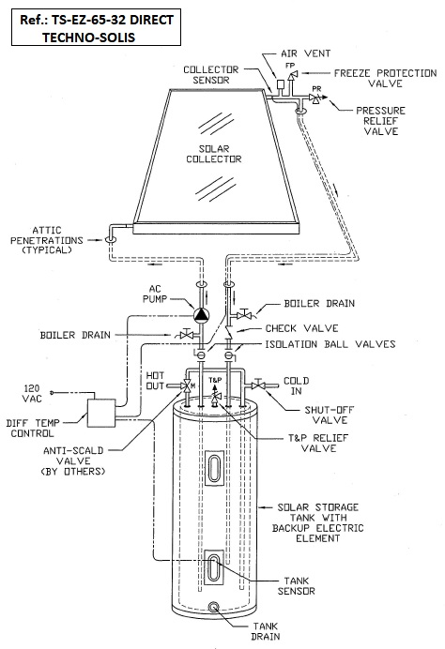
2. Избор на подходяща технология
SWH системи. 5 основни технологии
SWH с активна или принудителна циркулация. Директно конфигуриране.
Сплит системи. Соларният резервоар е във вътрешността на сградата, намалявайки топлинните загуби.
Тези системи могат да заменят термосифонните SWH системи за преодоляване на недостатъците им: ограничаване височината на резервоара за студена вода, нестабилно подаване на гореща вода, загуба на топлина и др.
За по-големите системи за битови нужди (повече от 3000 л./ден) това е единствената възможност.
Обикновено се използва в мек климат.
Директно загряване на питейна вода. Сравнително по-ефективни от непреките системи.
Малка защита срещу замръзване и прегряване.
Диференциален контрол и мониторинг на изпълнението.
Системите SWH са структурно прости и достъпни.
Системата не може да работи с определени води.
По-добра естетическа интеграция в сградата.

Slide 12
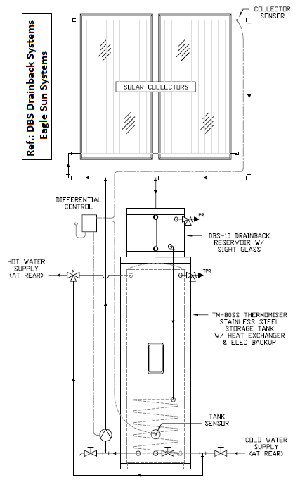
2. Избор на подходяща технология
SWH системи. 5 основни технологии
Активна SWH. Индиректна система за оттичане/ Drain Вack система/
Подобрена защита срещу замръзване чрез източване на колекторите, когато помпата не работи. За всички климати.
Простота на системата и ниската поддръжка.
По-евтино от системата антифриз SHW, но по-скъпо от директните системи.
Рискът от кипяща вода, високи налягания, замръзване и разрушаване на тръбите е доста нисък, стига тръбата за отвеждане да е достатъчно голяма и флуидният контур в слънчевите колектори и тръбите да са с адекватни наклони за бързо източване. Колекторите са само частично запълнени (по-ниско работно налягане).
Технологията Drain Back използва вода като HTF, която не разяжда тръбите и другите метални части или влошава качествата си, както се случва с гликол + добавки. Това означава по-дълъг живот и по-малко поддръжка.
Системата има важни изисквания за монтаж: наклон на тръбопровода на слънчевата верига, оттичане на резервоара (издигнат), най-голямата помпа от всички системи SWH.

Slide 13
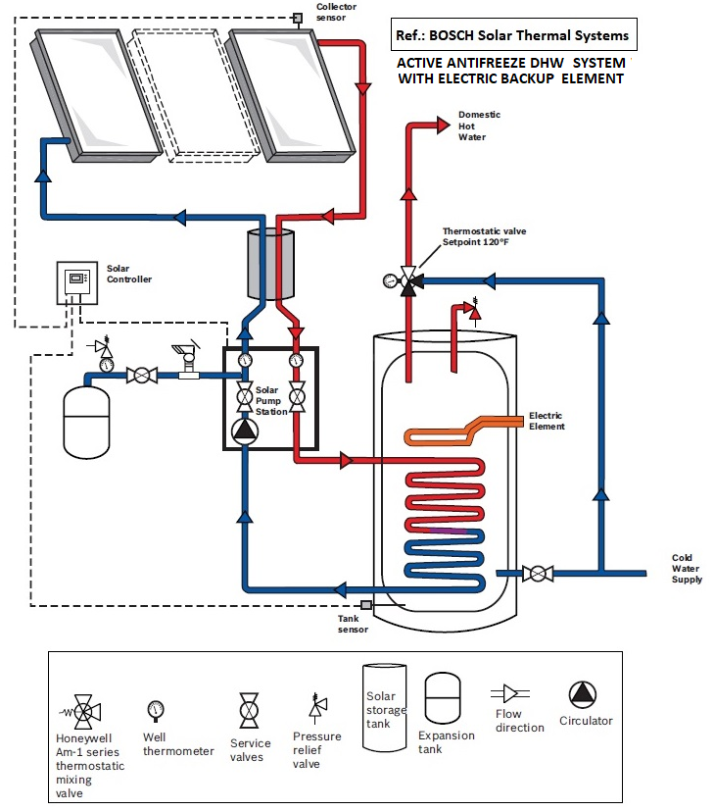
2. Избор на подходяща технология
Избор на подходяща технология
Активна SWH. Индиректна конфигурация с антифриз
Активната индиректна SWH заменя директното използване на вода в слънчевия колектор, където качеството на водата не е подходящо.
Непрякото отопление предполага използването на топлообменници.
Потребителите, разположени в нискотемпературни зони (минимална нощна температура от 2 ° C и по-ниска), трябва да използват SWH с индиректно отопление и антифриз като течност за пренос на топлина.
Използват се разтвори на пропилен гликол.
Вътре в резервоара за гореща вода или разположен извън резервоара, обменът на топлина означава известна загуба на топлина (което влияе върху общата ефективност).
Непреките антифриз SWH са най-гъвкавите.
Те са предназначени за всички климатични условия,
малки и големи SWH системи.
Те се контролират по-добре и могат да бъдат защитени от прегряване.
Те са по-скъпи, работят под налягане и изискват поддръжка.

Slide 14
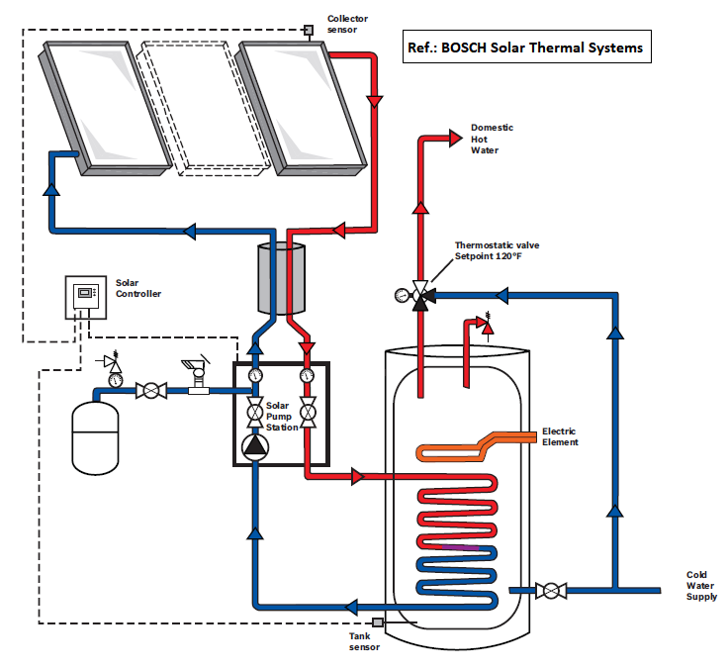
2. Избор на подходяща технология
Избор на подходяща технология
Активна SWH. Индиректна конфигурация с антифриз. Операции.
Слънчевите колектори се нагряват от действието на слънчевите лъчи. Част от тази топлина се прехвърля към циркулиращия HTF (разтвор на гликол), достигащ до соларния резервоар, където може да се съхранява обикновено за по-късна употреба под формата на гореща вода. Докато течността в колекторите е по-топла от дъното на резервоара, помпата се активира и HTF циркулира.
Колекторите, помпената станция и резервоарът са свързани с тръбопроводи за подаване и връщане, които са изолирани, за да се намалят загубите.
Системата обикновено е оборудвана с устройства за превишаване на температурата и налягането, които предотвратяват опасни условия на работа. Тези устройства за безопасност са предимно механични (работят дори по време на прекъсване на захранването).
Тъй като системата се загрява или охлажда, разширителният съд отчита разширение и свиване на HTF (и може би вода във вторичната верига). Това е особено важно, когато резервоарът е пълен и не може да приеме повече топлина. След това системата спира (стагнация), но температурата на колектора бързо се повишава и водата в HTF се превръща в пара и принуждава всички течности да излизат от колекторите.
В дните, когато се използва повече БГВ, отколкото може да бъде осигурена от слънчевата система (облачно време, повече хора и т.н.), резервният нагревател ще осигури допълнителен комфорт. Тази система ще може да осигури 100% от търсенето, за да се гарантира, че комфортът никога не е компрометиран.

Slide 15
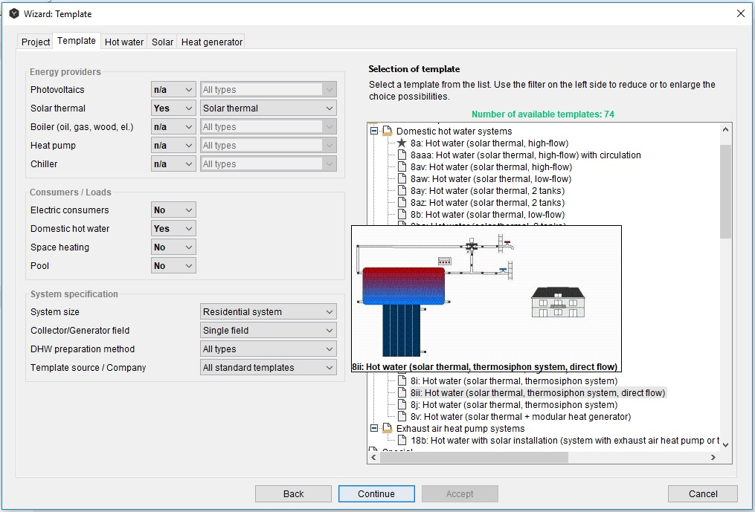
2. Избор на подходяща технология
Дизайн варианти при различни приложения
На практика, всяка основна технология на SWH има варианти на дизайна при специфични нужди или приложения. Такива варианти водят до значителен брой инсталации SWH, с които монтажникът / проектантът трябва да бъде запознат (местен опит- някои системи и инсталации са предпочитани на местно ниво, а други може да са необичайни).
Тези варианти се различават по това, как системните вериги са конфигурирани и интегрирани. Например, как се решава съхранението на топла вода (един или два резервоара, специфични цели на резервоарите), тип и интегриране на резервното отопление или използване на външни или вътрешни топлообменници.
Пример: това са SWH типовете, предлагани в соларния софтуер POLYSUN.
ПРИМЕР

Slide 16
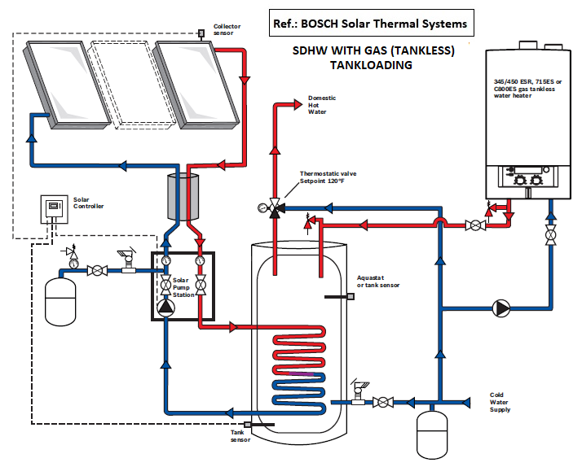
2. Избор на подходяща технология
Дизайн варианти при различни приложения
Това са варианти на малки АКТИВНИ,ИНДИРЕКТНИ,НЕЗАМРЪЗВАЩИ SWH системи, които се използват най-често в къщи в умерен и студен климат, предлагани от конкретен производител.
Пример: Един соларен резервоар с автоматично задействан резервен газов бойлер (сензор за резервоар или „Aquastat“). Резервният нагревател активира зареждането на резервоара с допълнителна гореща вода, когато е необходимо.
ПРИМЕР

Slide 17
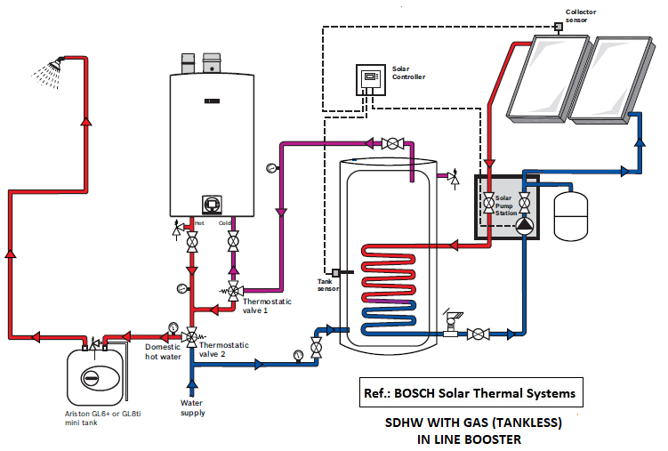
2. Избор на подходяща технология
Дизайн варианти при различни приложения
Пример: Един резервоар за съхранение с резервен газов бойлер от страната за консумация на гореща вода.
Допълнителният воден нагревател работи само когато горещата вода, която се доставя, се нуждае от допълнително подгряване.
ПРИМЕР

Slide 18
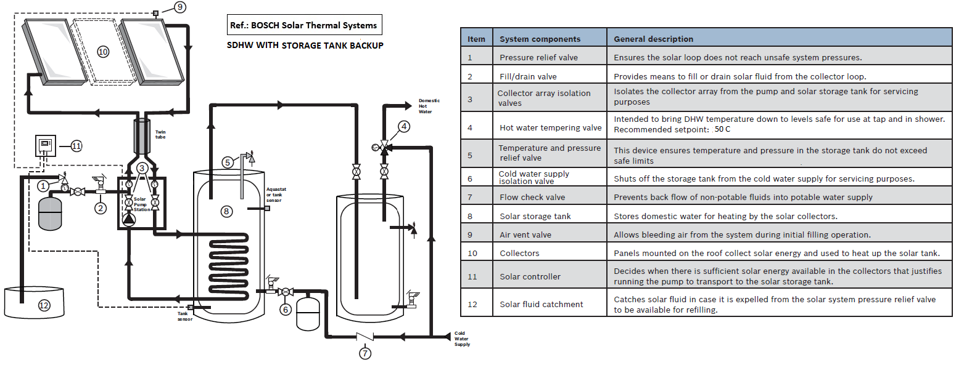
2. Избор на подходяща технология
Дизайн варианти при различни приложения
ПРИМЕР
Пример: SWH със соларен резервоар и спомагателен резервоар за гореща вода. Често слънчевият резервоар предварително загрява водата, а вторият резервоар съдържа електрически (или газови) резервен нагревател. Възможни са обаче и други мерки и компоненти.

Slide 19
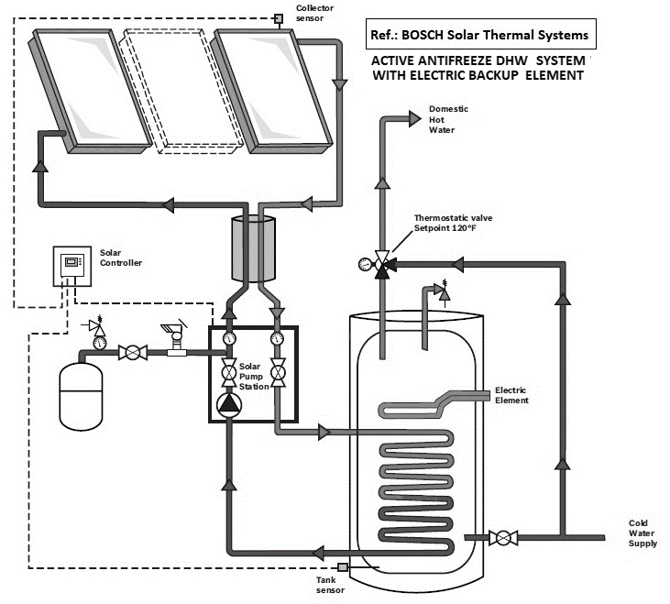
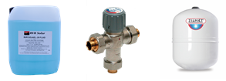
2. Избор на подходяща технология
Характеристики на компонентите и избор
Основни компоненти (Противозамръзваща SWH).
Малките форсирани индиректни SWH и техните варианти на дизайна се състоят от няколко компонента, които трябва да бъдат планирани и избрани да работят заедно. Инсталаторите и дизайнерите трябва да разберат основните компоненти, които определят ефективността на системата:
Колектори.
Резервоари за съхранение.
Помпени станции.
Тръби и тръбни системи.
Клапани.
Контролери.
Резервни нагреватели.
Други компоненти са:
Течности за пренос на топлина.
Системи за фиксиране на колектори.
Аксесоари.

Slide 20
2. Избор на подходяща технология
Характеристики на компонентите и избор
СЛЪНЧЕВ КОЛЕКТОР
ПРИМЕР
Плоски колектори (FPC)
Събиране слънчевата радиация и прехвърляне топлината към тръбна система (тип «арфа» или «серпентина»), напълнена с HTF.
FPC трябва да бъде надежден, траен с полезен живот над 15 години . Сертифицираното FPC отговаря на:
Устойчив на условията на околната среда.
Устойчив на промени в температурата.
Устойчивост на изтичане във всяка част.
Стабилен и издръжлив.
Лесен за инсталиране и управление.
Ефективно преобразуване на енергията.
Важни части и материали, определящи ефективността: рамка, уплътнение, остъкляване, изолация, абсорбент и тръби.

Slide 21
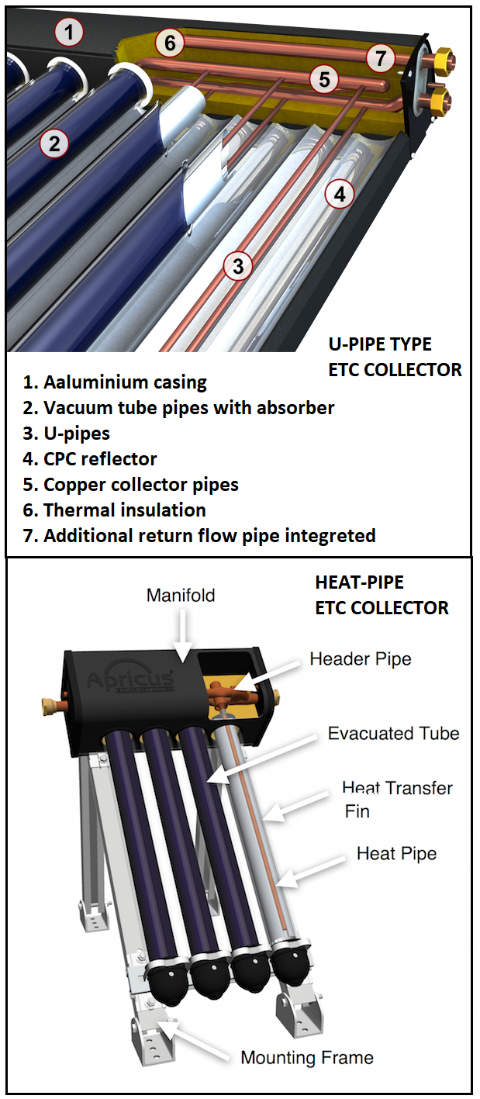
2. Избор на подходяща технология
Характеристики на компонентите и избор
СЛЪНЧЕВ КОЛЕКТОР
Вакуумни тръбни колектори (ETC)
ETC използва слънчева енергия за нагряване на флуида във вътрешността на тръбите чрез поглъщане на радиация, но намалява загубата на топлина в атмосферата, дължаща се на вакуум във вътрешността на тръбите.
Два вида: U-тип и топлинна тръба (суха връзка). В ETC U-тип HTF обикновено е вода (директно SWH) под налягане. В ЕТС тип отоплителна тръба HTF (антифриз) е затворен в тръбите с естествена циркулация (пара).
Живот на ЕТС: 5 до 15 години.
Сертификатите за ETC са минимално: устойчиви на околната среда и температурни градиенти, без течове, трайни, лесни за инсталиране и достатъчна ефективност при преобразуване на енергия.
Важни части, определящи ефективността: стъкло, абсорбиращо покритие и уплътнение.
ETC имат по-добра производителност от FPC при големи градиенти на температурите (както се случва при студен климат).

Slide 22
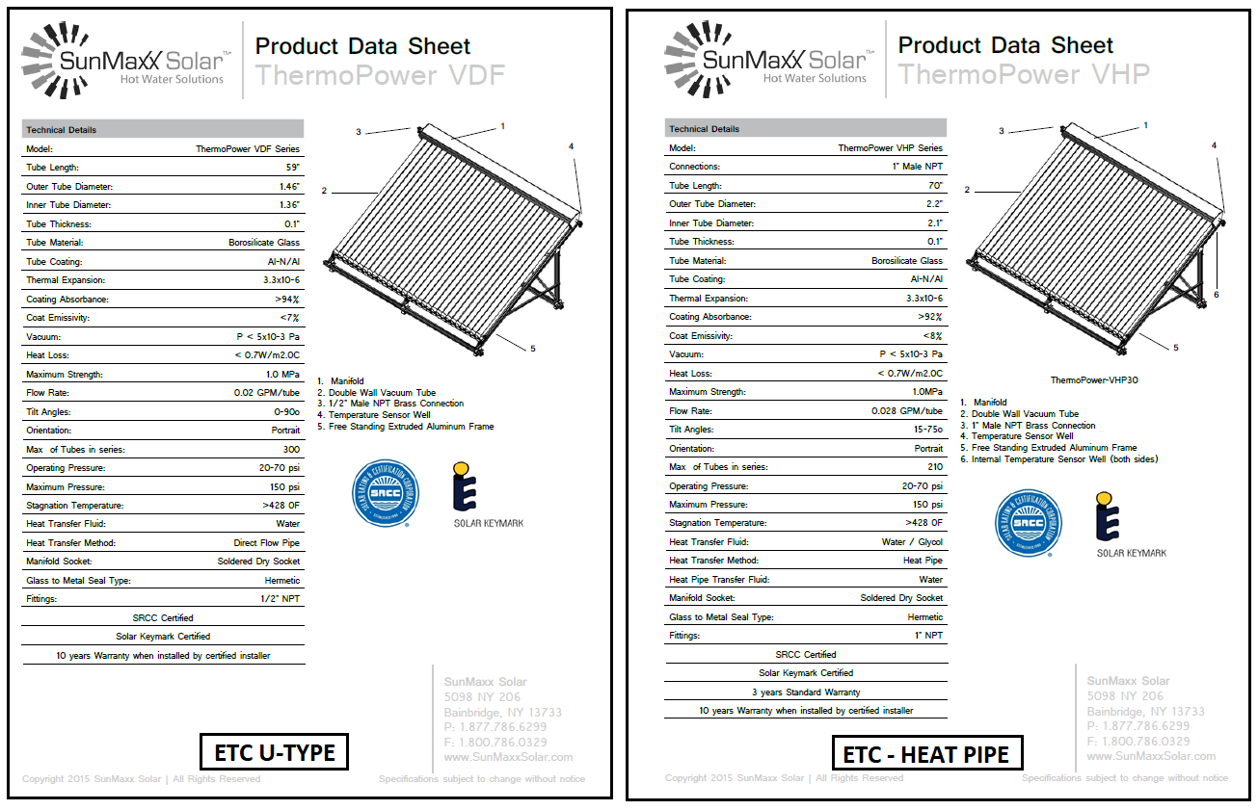
2. Избор на подходяща технология
Характеристики на компонентите и избор
ETC
ПРИМЕР

Slide 23
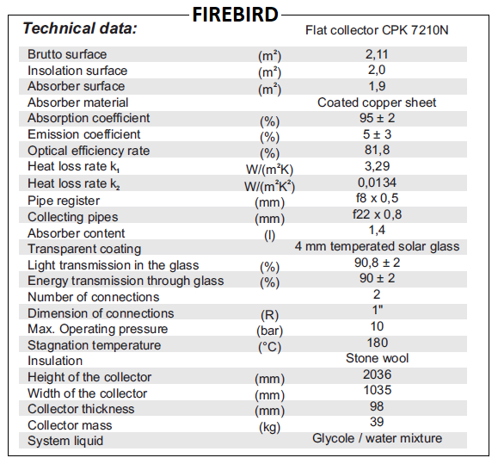
2. Избор на подходяща технология
Характеристики на компонентите и избор
НЯКОИ ВАЖНИ ПАРАМЕТРИ НА КОЛЕКТОРИТЕ, ПОМЕСТЕНИ В ДАННИТЕ
ПРИМЕР
Размер, Действителни размери, Абсорбатор.
Размер- ширина Х височина. Добре е да се прецени, дали ще се побере на покрив. Не е полезно за ефективността.
Действителни размери- зоните, изложени на слънчева светлина в FPC (плосък) и ETC (тръба). На практика това е стандартът.
Абсорбатор. Точни открити участъци.
Номинален дебит. Работен натиск.
Загуби, оптична / термична ефективност.
Тип колектор.
Размери. Данни за изолацията.
Работни температури.
Инсталация.
Данни за ефективността. Мощност, ефективност, спад на налягането.

Slide 24
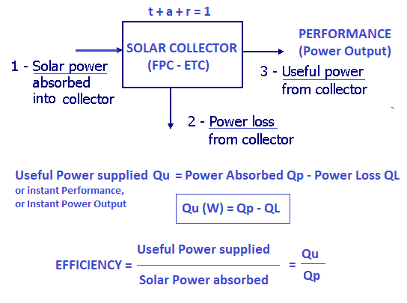
2. Избор на подходяща технология
Характеристики на компонентите и избор
СЛЪНЧЕВ КОЛЕКТОР
Основен подход към производителността на колектора, ефективност и сравнение на колекторите.
Слънчевият колектор се състои от абсорбираща / колекторна плоча, която абсорбира слънчевата енергия, създавайки топлина, която се пренася към HTF носещи тръби.
За да се увеличи максимално количеството събрана слънчева енергия, тази плоча или материал трябва да имат:
Висока стойност на абсорбция (а). Показва колко добре колекторът е поглъщащ.
Много ниска стойност на отражение (r). Топлината не се отразява от колектора.
Нулева стойност на предаване (t). Пластината предава цялата абсорбирана топлина на тръбите.
Това е идеален случай, задисящ от фактори на дизайна- конкретни изпълнения. На практика стойностите на излъчвателната способност и абсорбцията са други.

Slide 25
2. Избор на подходяща технология
Характеристики на компонентите и избор
СЛЪНЧЕВ КОЛЕКТОР
Основен подход към производителността на колектора, ефективност и сравнение на колекторите.
Оптимална производителност и ефективност на слънчевите колектори се получава, когато температурата на входа на флуида е равна на температурата на околната среда. Топлинните загуби нарастват с увеличаване на градиента на температурите. Т.е ефективността на колекторите се влияе от външни фактори: разликата в температурите между абсорбера /или HTF/ и околния въздух.
Погълнатата мощност в колектора (Qp) е: | Загубата на мощност от колектора (QL) се дава от: | Полезната мощност, подавана от колектора (W), се дава от:
Q_{p} = GA(tc + ap) | QL = UA(Tc - Ta) | Qs = GA(tc + ap) - UA(Tc - Ta)
Qp = абсорбираната мощност (W) G = общо излъчване (W / m2) А = площ на слънчевия колектор (m2) tc = коефициент на предаване на покритието ap = коефициент на поглъщане на колекторната плоча tc + ap <1 | QL = загуба на мощност от колектор (W) U = стойност на U колектора (термично съпротивление) (W / m2K) А = площ на слънчевия колектор (m2) Tc = температура на колекторната плоча (K) Ta = температура на околния въздух | ((tc + ap) представлява вътрешен или проектен фактор за изпълнение. (Tc-Ta) представляват външен фактор за изпълнение.

Slide 26
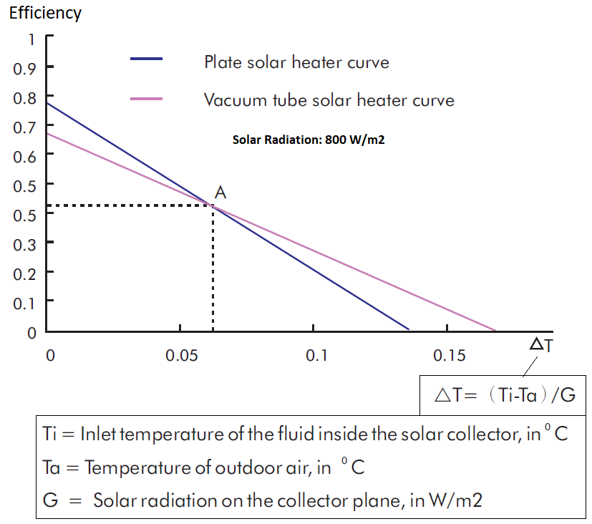
2. Избор на подходяща технология
Характеристики на компонентите и избор
СЛЪНЧЕВ КОЛЕКТОР
Основен подход към производителността на колектора, ефективност и сравнение на колекторите.
Ос Y представлява ефективността на слънчевия колектор, а ос Х - съотношението на температурната разлика към слънчевата радиация.
Вижда се, че в точка А изпълнението на FPC и ETC е същото.
Тъй като T се увеличава от референтната точка A,ETC се
представя по-добре от FPC, докато с намаляване
на Т от референтната точка А,FPC се представя
по-добре от ETC.
В заключение- FPC ще изпълнява по-добре
в горещи климатични условия, докато ЕТС се
представя по-добре при студен климат. Това
се случва на практика.
Слънчевите колектори се характеризират
и се сравняват с кривите им на ефективност,
които се получават за дадени стойности на
слънчевата радиация (и други стандартизирани
фактори).

Slide 27
2. Избор на подходяща технология
Характеристики на компонентите и избор
СЛЪНЧЕВ КОЛЕКТОР
ПРИМЕР
Основен подход към производителността на колектора, ефективност и сравнение на колекторите.
Качеството на водата също е важно при избора на FPC или ETC SWH. Твърдите, алкалните или киселинните води имат различно въздействие върху тръбите и материалите.

Slide 28
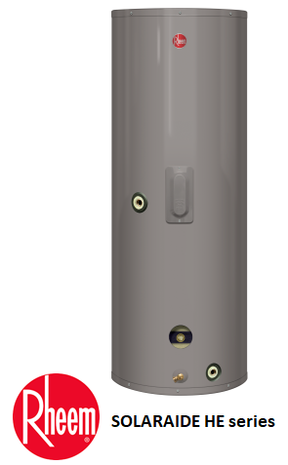
2. Избор на подходяща технология
Характеристики на компонентите и избор
РЕЗЕРВОАРИ ЗА СЪХРАНЕНИЕ НА ВОДАТА
Налични са много видове и обеми- напр. малък активен индиректен SWH
Да се използват слънчеви резервоари под налягане с единични и двойни бобини
Топлообменник: медни тръби, увити или потопени
Вентил за понижаване на температурата и налягането.
Аноден прът против агресивното действие на водата. Откриване на течове.
Възможност за нагряване на елементи.Изолиране. Изолационен материал и дебелина.
Качествен резервоар за издържане на корозия.
Проектиран да благоприятства разслояването на гореща вода (място на входа / изхода).
Температурни сензори и защитни прегради.
Гъвкавост на инсталацията (видове връзки и местоположения).
Параметри на производителността на някои резервоари, които се намират в техническите спецификации:
Капацитет на резервоара, размери, местоположение на елементите, тегла.
Загуби от топлина. Устойчивост на топлинен поток (R-стойности или подобни).
Работно налягане и при промяна на дебита (крива).
Повърхност и капацитет на топлообменници.
Спад на налягането.
ПРИМЕР

Slide 29
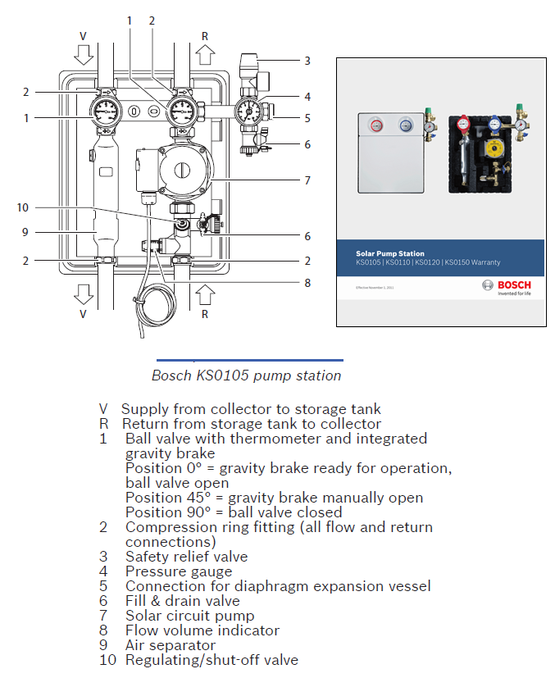
2. Избор на подходяща технология
Характеристики на компонентите и избор
ПОМПЕНИ СТАНЦИИ
Малките пакетирани активни и индиректни SWH използват помпени станции. Те се състоят от всички необходими компоненти за соларния /първи контур: слънчева циркулационна помпа или помпата- гравитационн спирачка, предпазен клапан, манометър, сферичните кранове в потока /и обратния с вграден термометър, регулируем ограничител на дебита и термична защита.
Промени в проекта: други помпени станции, използвани в SWH, могат да включват и контролер.
Помпата трябва да има подходящ дебит и мощност за преодоляване на спада в налягането в колекторите, тръбопроводите, резервоарите, клапаните и фитингите.
Станциите обикновено са проектирани за един резервоар за съхранение. Въпреки това, комбинираните станции с по-сложни инсталации SWH могат да бъдат "решени"с два резервоара, с две колекторни масиви и др.
ПРИМЕР

Slide 30
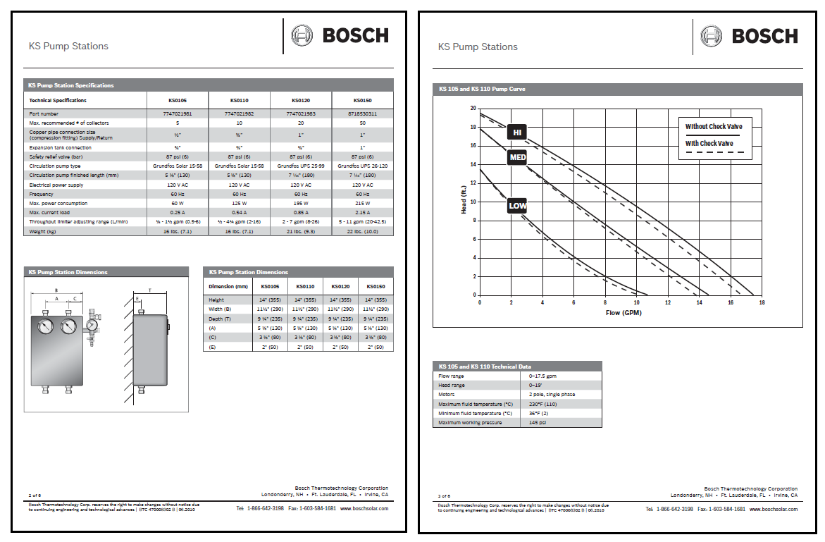
2. Избор на подходяща технология
Характеристики на компонентите и избор
ПОМПЕНИ СТАНЦИИ
ПРИМЕР
Работни параметри в техническите данни на помпите и помпените станции:
Големина на потока.
Диапазон нарегулиране.
Потребление.
Максимални стойности на налягане и температури.
Работни криви.
Размери.

Slide 31
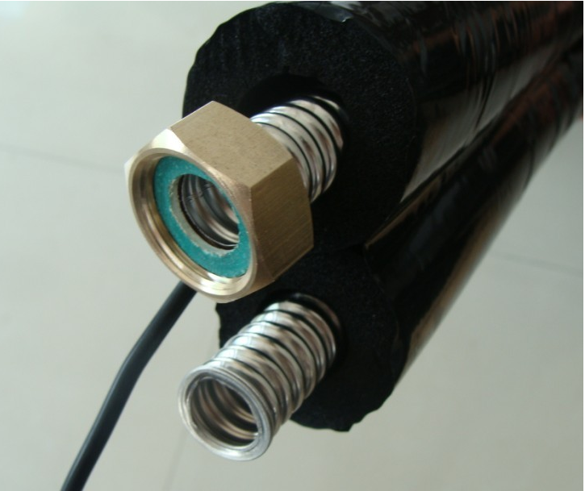
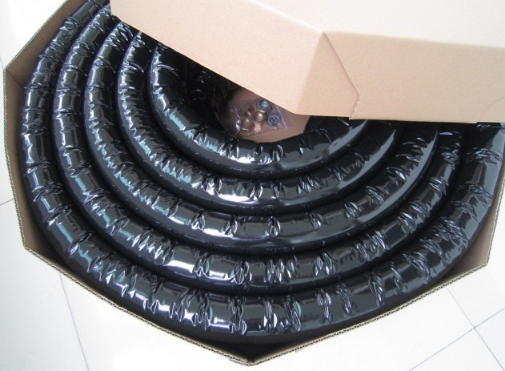
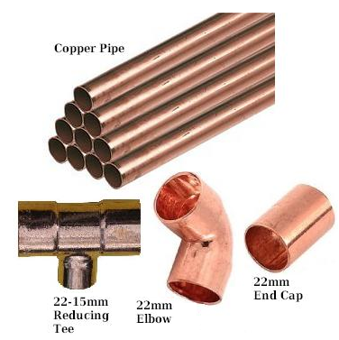
2. Избор на подходяща технология
Характеристики на компонентите и избор
Тръби и тръбни системи.
Основният материал, използван за тръбопроводните системи DSHW, е стандартизиран меден и медни фитинги, предназначени за санитарни цели. Предимствата са: отлична топлопроводимост, издръжливост и устойчивост на атмосферни и галванични корозии, устойчив на високи температури, работни (огъване, съединяване) и „антимикробни” (медицински или санитарни цели).
Тръбите се използват вътре и отвън. Те трябва да бъдат изолирани. Външната работа изисква допълнителна защита, за да се предотврати действието на слънчевата светлина- (UV) покритие и др.
Пластмасови тръби не се допускат във водопроводни соларни и акумулаторни вериги.
Неръждаемата стомана се използва алтернативно в много малки SWH системи. Използват се гъвкави тръби от неръждаема стомана, известни като „соларни маркучи“ и предлагани в търговската мрежа като еднотръбни или двутръбни системи (за слънчеви вериги). Те са топлоизолирани, евентуално двойна тръба- за соларно захранване и обратен тръбопровод, UV защита и вграден сензорен проводник.

Slide 32
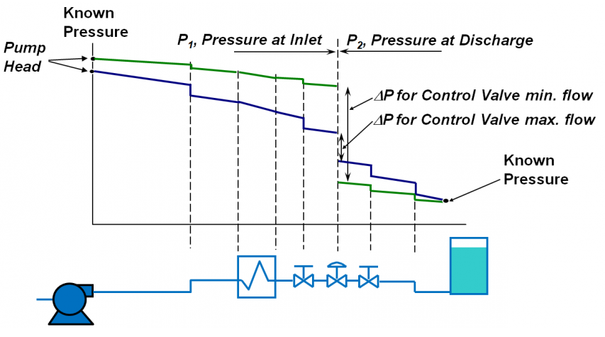
2. Избор на подходяща технология
Характеристики на компонентите и избор
Тръби и тръбни системи.
Важни стойности на производителността на тръбите в техническите документации.
HTF преминава през тръби, фитинги и клапани- загуба на налягане при триене между стени и материали, които трябва да бъдат компенсирани от помпата. Така, проектирането на тръбопроводите може да има значително въздействие върху ефективността на цялата система.
Загубите на налягане зависят от плътността на циркулиращите флуиди, от дължините на тръбите, материалите, диаметрите и конструкциите на тръбите. Колкото по-дълга е тръбата, толкова повече налягането пада, колкото е по-голям вътрешният диаметър, толкова по-малко пада налягането. Дизайнът на тръбите влияе върху дебита (дългите преходи, завоите…). Колкото по-голям е дебитът, толкова повече налягането пада.
В реалния тръбопровод спадът на налягането е с 30-50% по-висок от спада на налягането в правите тръби.

Slide 33
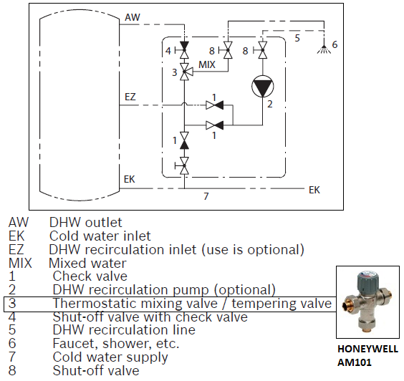
2. Избор на подходяща технология
Характеристики на компонентите и избор
ВЕНТИЛИ. IКато цяло, малките DSWH системи включват:
Ръчни / автоматични вентилационни комплекти. За прочистване на въздуха.
Сервизни клапани. Те изпълняват различни функции: изолация (за периоди на поддръжка или различни режими на работа), дренаж, пълнене на системата.
Възвратни вентили. За определяне на посоката
на поток. За предотвратяване обратното термосифониране.
Първичен предпазен клапан. За избягване свръхналягането.
Предпазен клапан TP. /Температура и налягане/-
Управление на резервоара за БГВ.
Термостатични превключващи вентили. За котли.
Защита срещу прегряване (клапан за прегряване) –
често се задава на резервоар за съхранение температура
над 50 ° C. Термостатична защита
Контролиран смесителен вентил за БГВ- след
връзката за гореща вода на резервоара.
Други: Адаптери за налягане, Регулатори на потока,
балансиращи вентили (колекторна решетка), габарити.
ПРИМЕР

Slide 34
2. Избор на подходяща технология
Характеристики на компонентите и избор
ВЕНТИЛИ
Комплекти за разширителни съдове
Разширителните съдове абсорбират налягания, които се натрупват в резултат на повишаване температурата в системата. Те компенсират повишените налягания на системите, така че предпазните клапани не трябва да се отварят при всяко високо налягане. В гликолните системи веригата трябва да се напълни отново ръчно след отваряне на предпазните клапани.
Първата стъпка за правилно оразмеряване и избор на разширителен съд е да се определи общият обем на течността в слънчевия контур. Това включва обемите на тръбопроводите, колекторите, топлообменниците и помпата. След това работното налягане се избира по-ниско от налягането на а предпазния вентил.
Комплектите DEV включват: разширителен съд, гъвкава тръба, фиксираща скоба и фитинги за тръби.
ПРИМЕР

Slide 35
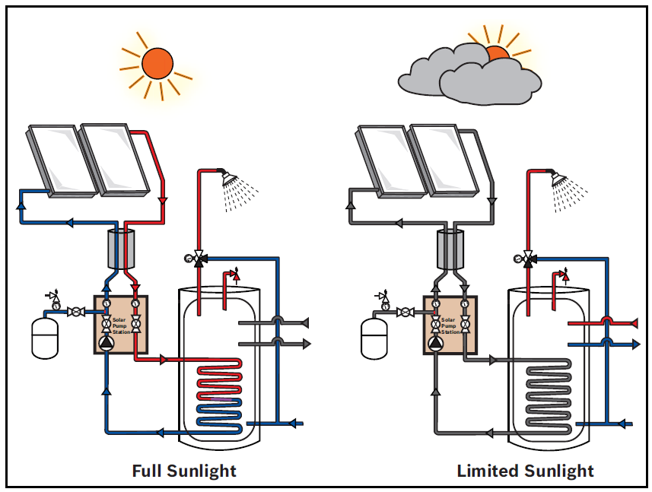
2. Избор на подходяща технология
Характеристики на компонентите и избор
Соларни контролери
(Автоматичен режим) Соларният контролер следи дали има достатъчно слънчева радиация за нагряване на слънчевия резервоар, сравнявайки температурата на колектора с колекторните и резервоарни сензори.
Ако има адекватно слънчево облъчване, помпата
на соларния кръг се включвава и резервоарът
за съхранение се нагрява.
След известен период слънцигреене и ниско БГВ
потребление, температурата в резервоар за
съхранение се повишава- контролерът изключва
помпата.
Максималната температура в резервоар за
съхранение може да бъде зададена в t- контролер,
който може да се използва за контрол на
резервното отопление и пускане.

Slide 36
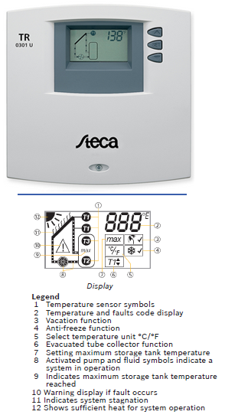
2. Избор на подходяща технология
Характеристики на компонентите и избор
ПРИМЕР
Соларни контролери
Системите SWH използват универсални цифрови контролери, някои от които с интерфейсна връзка към компютър.
Слънчевите контролери се доставят с жични сензори за температура (колектор и резервоар тип PT1000).
Основните функции са:
Aut. Резервоар за съхранение Loading. Диференциална темп. контрол.
Aut. Стагнация. Да се спре, ако резервоарът достигне макс. темп.
Aut. Защита на помпата. Спира помпата при много горещ HTF.
Ваканционна функция. Използвайте колектори през нощта, за да се охлади.
Функция против замръзване. HTF се изпомпва по време на замръзване.
Налични са и други функции:
Повече сензори (т.е. входове) и изходи (за клапани и допълнително управление на помпата за резервно отопление и др.
Анти-легионелна функция.
Диагностика на неизправности и изход за докладване на неизправности.
Сезонни системи: зареждане на басейн и др.
Записване на данни (на SD карта и др.).

Slide 37
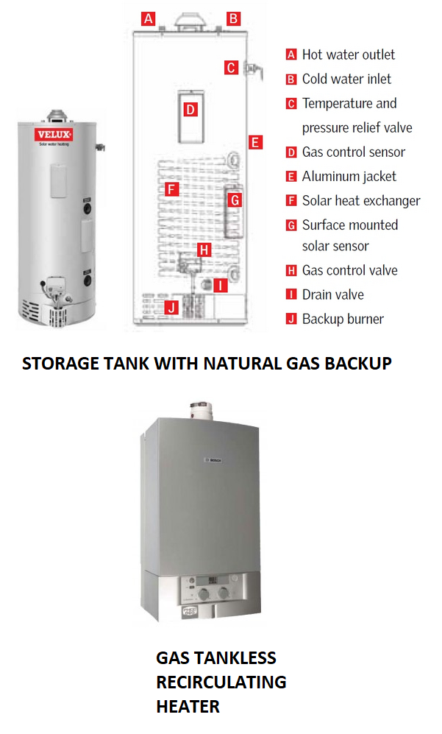
2. Избор на подходяща технология
Характеристики на компонентите и избор пример
РЕЗЕРВНИ ОТОПЛИТЕЛИ.
Най-използваните при DSWH са електрическите водонагреватели и котлите с газови резервоари .
Електрическите нагреватели с подходяща мощност са включени в резервоара за гореща вода. Има на разположение и електрически бойлер без резервоар, за да се осигури мигновено гореща вода.
Газовите котли обикновено са с електронно запалване, запечатано гориво и рециркулиращи; те са проектирани и одобрени за отопление и рециркулация на питейна вода заедно с непряк резервоар за съхранение. Те трябва да имат подходящ дебит, мощност и ефективност.
Температурните сензори и термостатичния контрол, монтирани в резервоара, се използват за автоматично управление.
Газовите котли, използвани в слънчевата система, са специфични- те не реагират на водния поток.

Slide 38
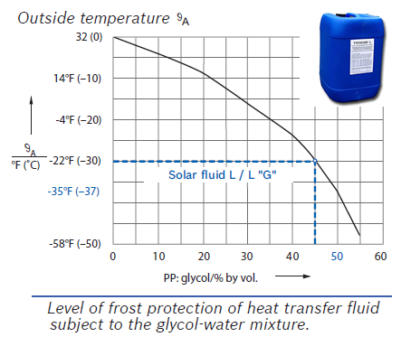
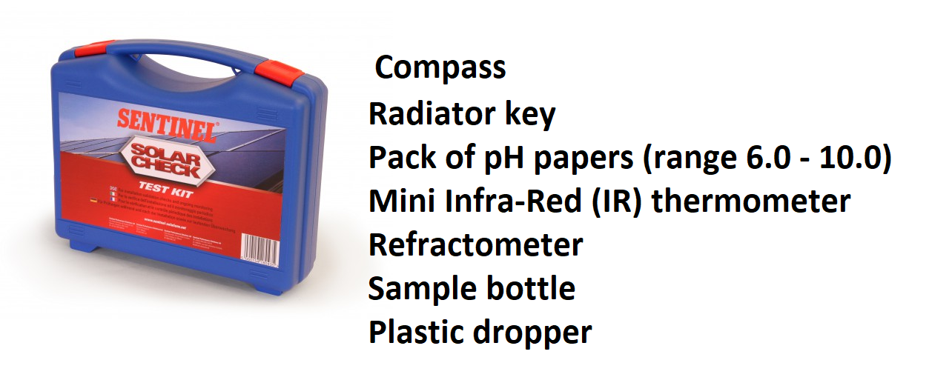
2. Избор на подходяща технология
Характеристики на компонентите и избор
ДРУГИ СИСТЕМНИ КОМПОНЕНТИ
Течност за пренос на топлина.
Смеси от пропиленгликол и вода (Tyfocor® L - 45% гликол, 55% вода, G и други) осигуряват защита от замръзване и са прозрачни, нетоксични, биоразградими и предпазват системата от корозия.
Бързото стареене на смесите се причинява от многократно прегряване и прекомерно налягане, кислород и примеси.
HTF течността се проверява чрез измерване
на рН рефрактометър и рН индикаторни ленти -
“комплекти за слънчева енергия”.
Защитата и работната температура на тези
смеси варират от -30 ° C до +170 ° C.
ПРИМЕР

Slide 39
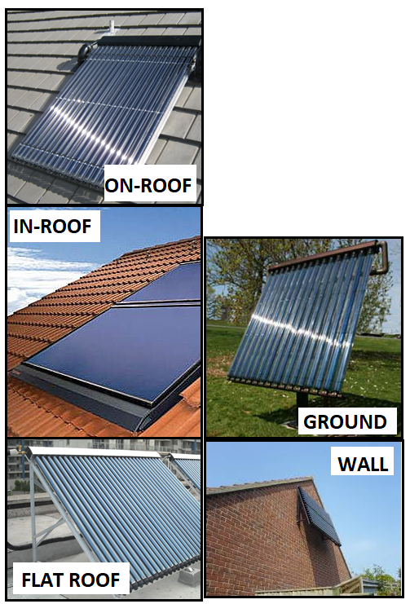
2. Избор на подходяща технология
КОЛЕКТОРИ, СВЪРЗВАЩИ СИСТЕМИ
Характеристики на компонентите и избор
ДРУГИ СИСТЕМНИ КОМПОНЕНТИ
Системи за фиксиране на колектори. Слънчевите колектори в къщи са инсталирани на базата на три основни варианта :
Монтаж на покрива. Включително върху покрив, част от покрив.
Монтаж на плосък покрив. Включително земната инсталация.
Монтаж на стена.
Възможни са варианти за всяка опция с предимства и недостатъци. Например, вертикални / хоризонтални вградени колектори са по-естетични, отколкото върху покрив, но са по-достъпни.
Инсталаторът трябва да избере или адаптира монтажните системи по време на етапа на планиране на проекта за SWH. Различните варианти за монтаж ще бъдат обусловени от строителните норми, определящи максималните височини на сградите, височините на покрива, скоростите на вятъра или натоварванията от сняг. В крайна сметка някои опции могат да станат недопустими.

Slide 40
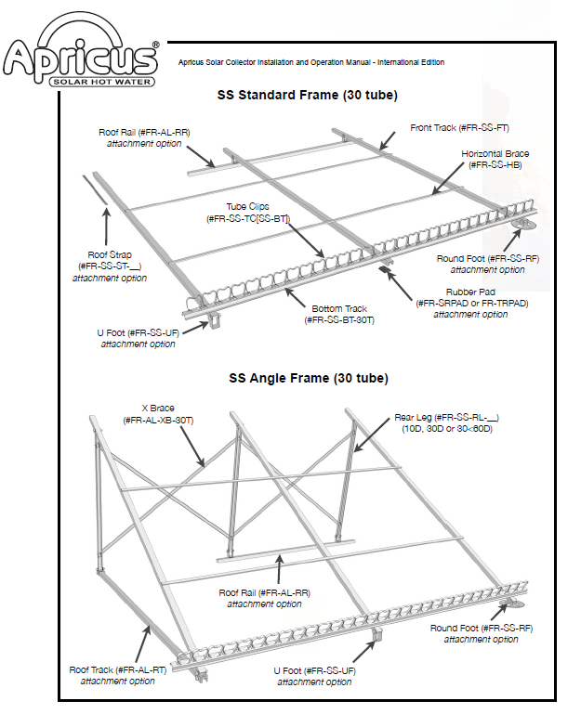
2. Избор на подходяща технология
Характеристики на компонентите и избор
ДРУГИ СИСТЕМНИ КОМПОНЕНТИ
ПРИМЕР
Системи за фиксиране на колектори. Инсталации на покрива.
Колекторите (FPC или ETC) са закрепени директно към покрива на една и съща височина , въпреки че може да се изисква друг различен наклон.
Колекторите са монтирани в профилни шини и редове. Покривът и носещата конструкцията трябва да имат адекватна товароносимост .
Инсталационните комплекти на покривите за дадени видове колектори се различават по начина, по който носещата рамка ще бъде закачена към различни покривни покрития: керемиди, плочки, листова стомана и др.
Хидравлични връзки. Комплектите също препоръчват как да се прониква в различни типове покривни покрития, тръби, уплътнения и свързване на колекторите.

Slide 41
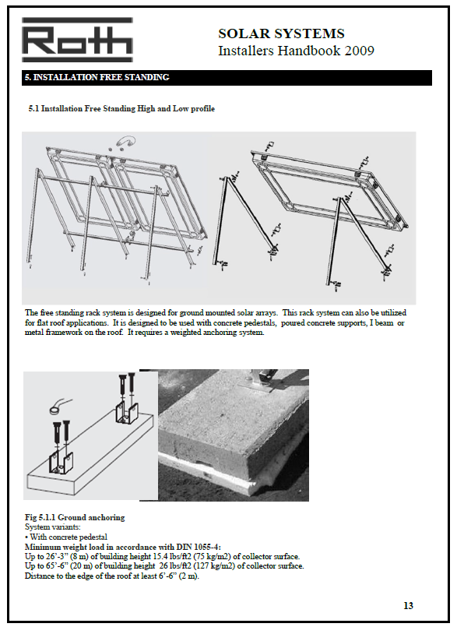
2. Избор на подходяща технология
Характеристики на компонентите и избор
ДРУГИ СИСТЕМНИ КОМПОНЕНТИ
ПРИМЕР
Системи за фиксиране на колектори. Плосък покрив / земя.
Предназначени са за покривни повърхности, където колекторите трябва да бъдат поставени под ъгъл, различен от ъгъла на покрива, или на земята.
Плоските покривни опори могат да бъдат монтирани на място, състоящи се от предварително пробити елементи. Конструкциите на място трябва да бъдат проектирани по такъв начин, че да издържат на силата на вятъра/снега действащи върху колекторите
Рамката е прикрепена към земята или плоска повърхност с помощта на бетонов постамент, или др.
Стенна инсталация.
Много по-рядко се използват,отколкото тези при плоския покрив.

Slide 42
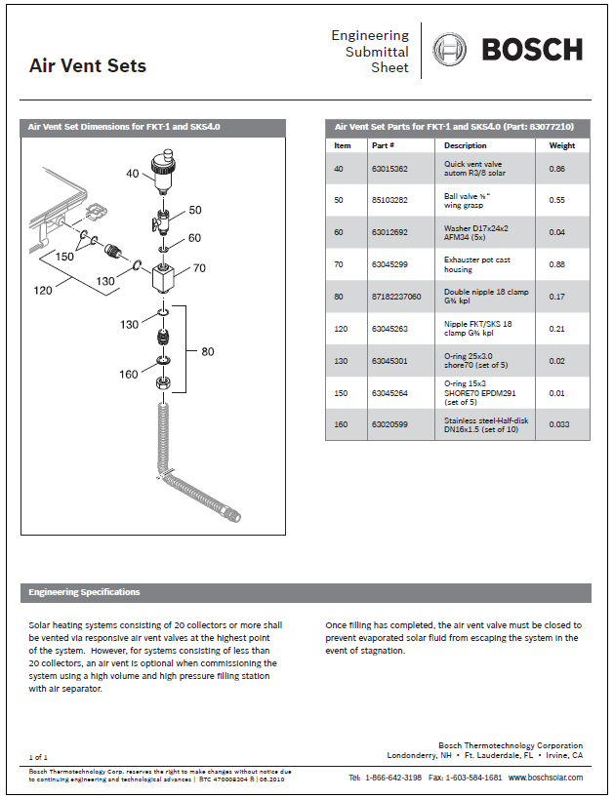
2. Избор на подходяща технология
Характеристики на компонентите и избор
ДРУГИ СИСТЕМНИ КОМПОНЕНТИ ПРИМЕР
Аксесоари и резервни части.
Налице са голям брой допълнителни
компоненти и аксесоари. Инсталаторът трябва
да се запознаете с универсалните (за всички системи), и
специфичните резервни части (патентовани или много
специфични).
Пример за такива компоненти:
Външни топлообменници.
Разрядници за пренапрежение и заземяване.
Комплекти тръби, фитинги, електрически
проводници, разпределителни кутии.
PVC защитни капаци за слънчеви колектори.
Електрически и антизамръзващи комплекти.
Отоплителни кабели (защита от замръзване на тръби).
Анодни пръчки за защита на резервоара.
Температурни сонди и контакти.
Изолационни материали за тръби и резервоари.
Основните препоръки са списъците на компонентите на
производителя и техническите спецификации.

Slide 43
3. Оразмеряване на системата
Принципи за оразмеряване.
Важно е да се избере правилния размер на SWH (веригите за слънчева енергия, съхранение и консумация) за добри: производителност, комфорт, икономия на гориво и дълъг експлоатационен живот.
За удобство и спестявания, конвенционалният източник на топлина трябва да осигури 100% от гореща вода в къщата независимо от слънчевата система.
За ориентир: желателно е покритие от 60% в течение на цялата година за отоплителни системи за БГВ за еднофамилни къщи в умерен климат. По-малко от 50% също е приемливо за многофамилни сгради/централизирани.
Големите SWH имат сложна термична динамика и изискват сложни изчисления. Оразмеряването на малки SWH може да се основава на опростени методи, инструменти и насоки.
Инсталаторите трябва да могат правилно да избират, да изменят, конфигурират или адаптират малки SWH , за да отговорят на нуждите на клиента.
Всеки процес на оразмеряване на SHW започва с анализ на нуждите от гореща вода, идентифициране условията на площадката и се определи възможна слънчева конфигурация.

Slide 44
3. Оразмеряване на системата
Принципи за оразмеряване.
ПРАВИЛА ЗА ДИЗАЙНА НА ТЯЛОТО ЗА МАЛКИ SWH.
За доставката на DSWH в жилищни помещения се отчита постоянна
целогодишна употреба.
Използват се усреднени стойности, за да определи нуждата от гореща вода (ниска,
средна или висока дневна консумация на човек). Да се направи профил на потребление за по-точни предположения.
Ориентиране колекторите на юг с ъгъл на наклон, отразяващ географската ширина
на обекта.
Обемът на резервоар за съхранение, два пъти по-голям от прогнозираното (дневно)
търсене, се оказа адекватен; температурата на съхранение е 60ºC, температурата на потребление- 45ºC.
Броят на колекторите е равна на броя на лицата по 0,7.
Колекторните площи трябва да се състоят от един и същ тип колектори и да имат
еднаква ориентация (вертикална / хоризонтална) за равномерното разпределение на потока. Те могат да бъдат свързани паралелно (по-малък пад на налягането) или последователно (голям пад на налягането).
Номиналният дебит за проектиране на малки SWH е 50L / h на колектор. Общият
поток в масива се получава, умножен по количеството колектори.
Други правила и опростени процедури: оценка на спада в налягането за колекторните
вериги, тръбопроводи и резервоари за съхранение; избор на помпа; изчисляване на DEV; избор на други клапани; настройка на контролите.

Slide 45
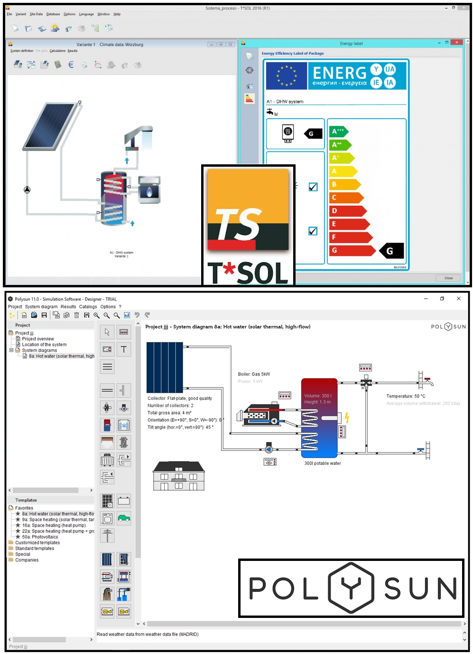
3. Оразмеряване на системата
Използване на софтуер за симулация за бърз анализ и оразмеряване на SWH
Компютърните симулации за слънчеви топлинни системи работят на базата на точни модели на прототипи, системи, компоненти и външни фактори и предоставят глобални теоретични характеристики на системата, които се използват при вземането на решения.
Детайлите на моделите са познати за инженерите и трябва просто да се въведат данни или да се изберат компоненти от базите данни- изчислителната работа е опростена и бърза. Инсталаторите, при задачи с малки размери на системите, също могат да се възползват от тези предимства.
Соларните софтуерни инструменти за симулация за термични, PV и възобновяеми като цяло са:
Polysun (Vela Solaris)
T * SOL (Софтуер на Валентин).
Тези инструменти все още изискват да има известно разбиране за динамиката и компонентите на SWH.

Slide 46
3. Оразмеряване на системата
Използване на софтуер за симулация за бърз анализ и оразмеряване на SWH
ОСНОВЕН РАБОТЕН ПРОЦЕС .
С оглед на специфичните детайли, типичната последователност на работа със соларния термален симулатор е както следва:
1.
СЪЗДАВАНЕ НОВ ПРОЕКТ И НАСТРОЙВАНЕ ОБЩИТЕ ДАННИ
2.
ИЗБОР НА СИСТЕМА ИЛИ ВАРИАНТ
3.
ОПРЕДЕЛЯНЕ ПАРАМЕТРИТЕ НА КОМПОНЕНТИТЕ
4.
ВКЛЮЧВАНЕ СИМУЛАЦИЯТА
5.
ИЗЧИСЛЯВАНЕ ИКОНОМИЧЕСКАТА ЕФЕКТИВНОСТ
6.
РЕЗУЛТАТИ ОТ АНАЛИЗА
Валидиране-те
Да
8.
ДОКЛАД ЗА ПРОЕКТА
Не
7.
ПРОМЯНА ПАРАМЕТРИТЕ ИЛИ СИСТЕМАТА И РЕКАКУЛИРАНЕ

Slide 47
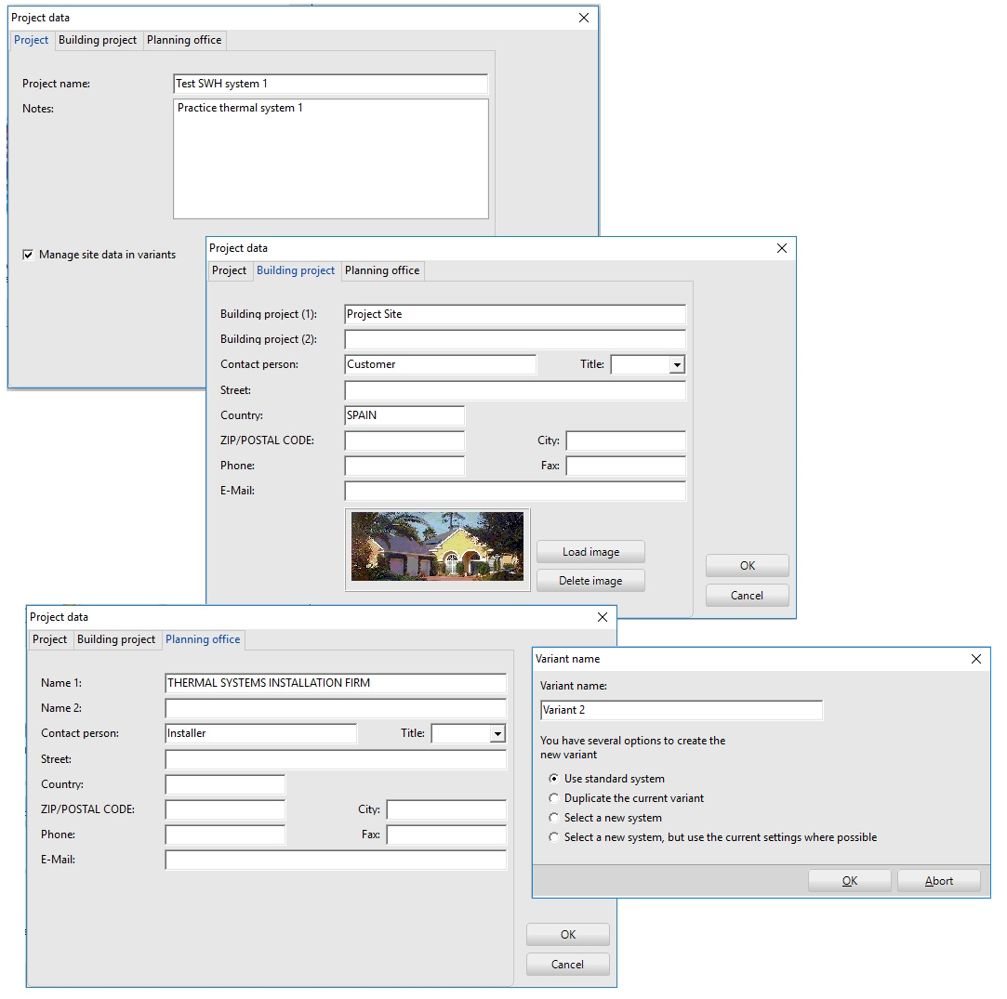
3. Оразмеряване на системата
Използване на софтуер за симулация за бърз анализ и оразмеряване на SWH
СЪЗДАВАНЕ НА НОВ ПРОЕКТ.
Възможно е да се създаде нов проект, свързан с „Вариант 1“, а по-късно или в същото време да се използват други варианти (2, 3 и т.н.) за различни технически опции и сравнения.
Проектът съдържа всички идентифициращи данни на клиента, нужда / система (включително планове или снимки), инсталационна фирма и проектант.

Slide 48
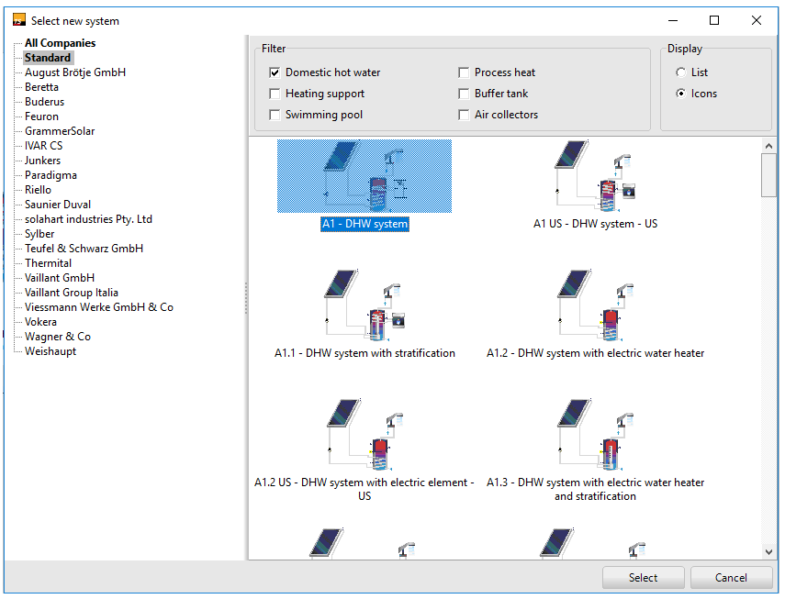
3. Оразмеряване на системата
Използване на софтуер за симулация за бърз анализ и оразмеряване на SWH
ИЗБОР НА СИСТЕМИ И ВАРИАНТИ
Моделирането на DSWH приложенията е само една от възможностите на тези мощни софтуерни инструменти.
Потребителят може да избере да създаде система от самото начало въз основа на стандартни модели или да избере свой собствен модел (от реални производители).
Избор: Стандартно SWH “Антифриз” със соларен резервоар и газов резервен водонагревател.

Slide 49
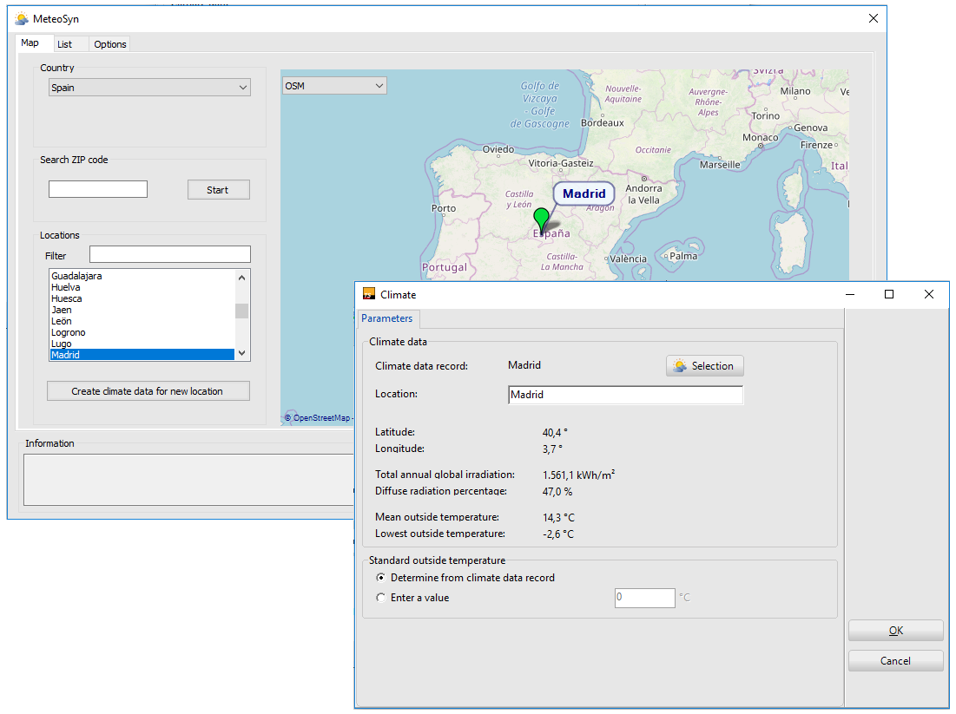
3. Оразмеряване на системата
Използване на софтуер за симулация за бърз анализ и оразмеряване на SWH.
ПАРАМЕТРИ ЗА ДЕФИНИРАНЕ НА СИСТЕМАТА.
Данни за обекта: Климат и слънчеви ресурси.
Климатичните данни се получават лесно от специфични приложения.
Всички съответни средни климатични и радиационни данни за изчисленията се предоставят с голяма точност.

Slide 50
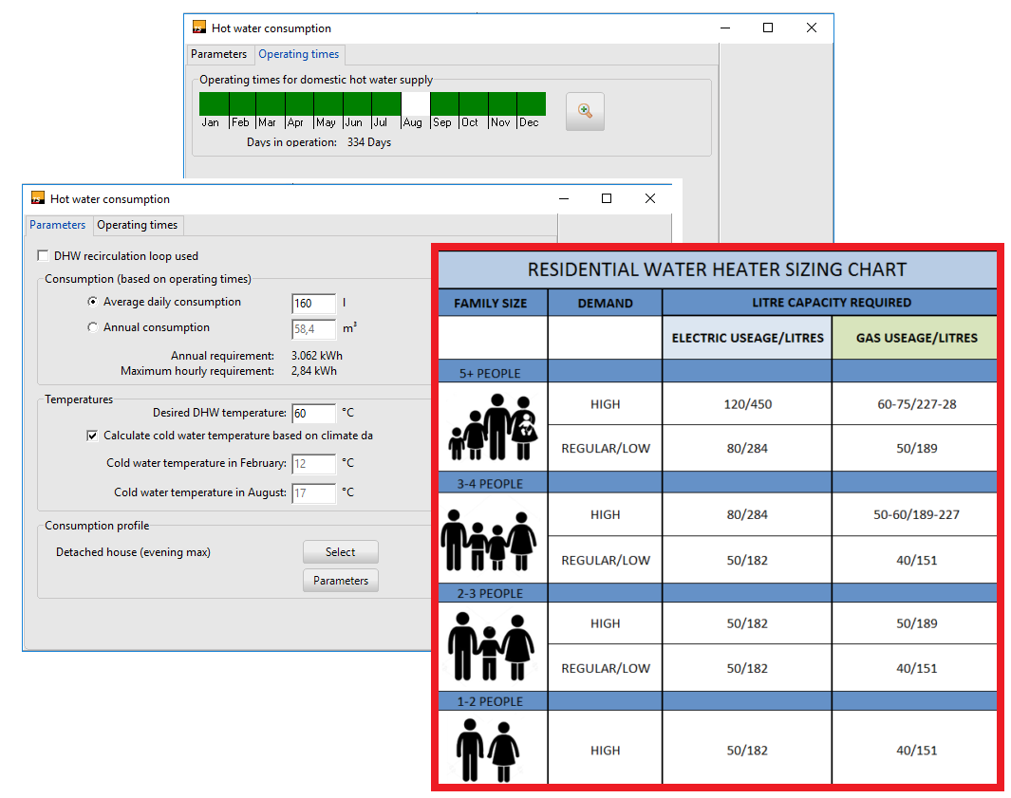
3. Оразмеряване на системата
Използване на софтуер за симулация за бърз анализ и оразмеряване на SWH
ПАРАМЕТРИ ЗА ДЕФИНИРАНЕ НА СИСТЕМАТА.
Време на работа. Цялата година, през цялото време, с 1 месец почивка (334 дни)
Данни за обекта: Консумация на топла вода.
Много точни профили на потребление на топла вода могат да бъдат създадени въз основа на анализ на нуждите и навиците на клиента (включително време на работа, модели и т.н.).
Данни: Дневна консумация: 160L, Желана температура на БГВ: 60ºC
Потребителски профил: вечер макс.
Вместо това могат да се използват насоки за нуждите от гореща вода и средни данни.

Slide 51
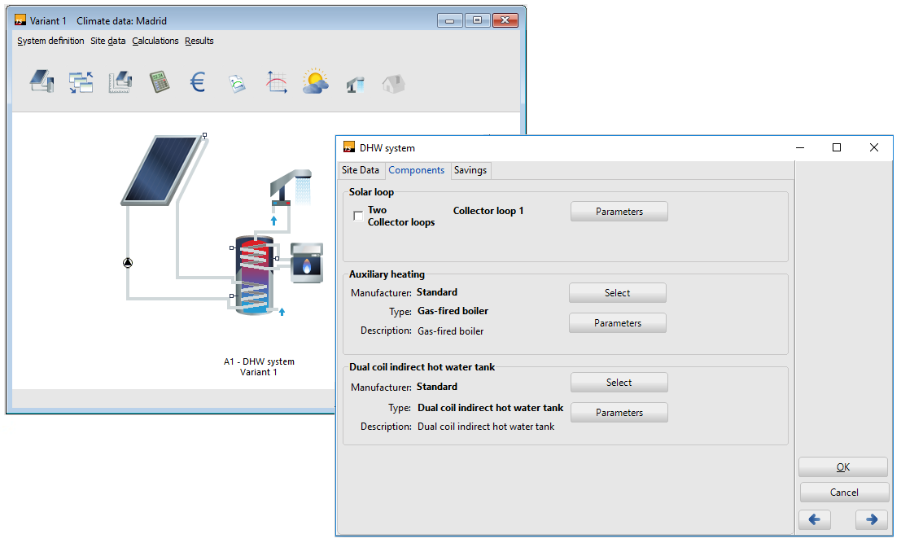
3. Оразмеряване на системата
Използване на софтуер за симулация за бърз анализ и оразмеряване на SWH
ПАРАМЕТРИ ЗА ДЕФИНИРАНЕ НА СИСТЕМАТА.
елементи.
Системата включва само един колекторен контур (колект. + помпа), непряк резервоар с двойна серпентина, газов котел и контролни уреди.
Всички тези компоненти трябва да бъдат моделирани с въвеждане
Определение на системата: търговските компоненти имат свързани параметри на производителността на базата на модели на производители. Параметрите на стандартните модели могат да се променят.
Един колекторен контур, избран.
параметри и условия за контрол.

Slide 52
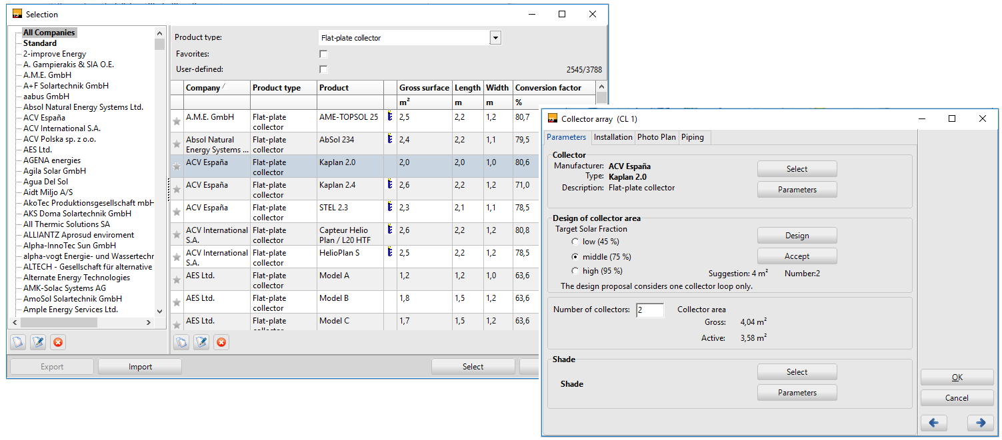
3. Оразмеряване на системата
Използване на софтуер за симулация за бърз анализ и оразмеряване на SWH
ПАРАМЕТРИ ЗА ДЕФИНИРАНЕ НА СИСТЕМАТА
Компоненти. Брой колектори
Избор на колектор с плосък панел.
Целева (слънчева фракция): средни стойности
Предложение: брой колектори (масиви) в зависимост от целта, повърхността на събиране и засенчването. Дизайнерът може да приеме или не тази оценка.
Не се разглеждат сенки.

Slide 53
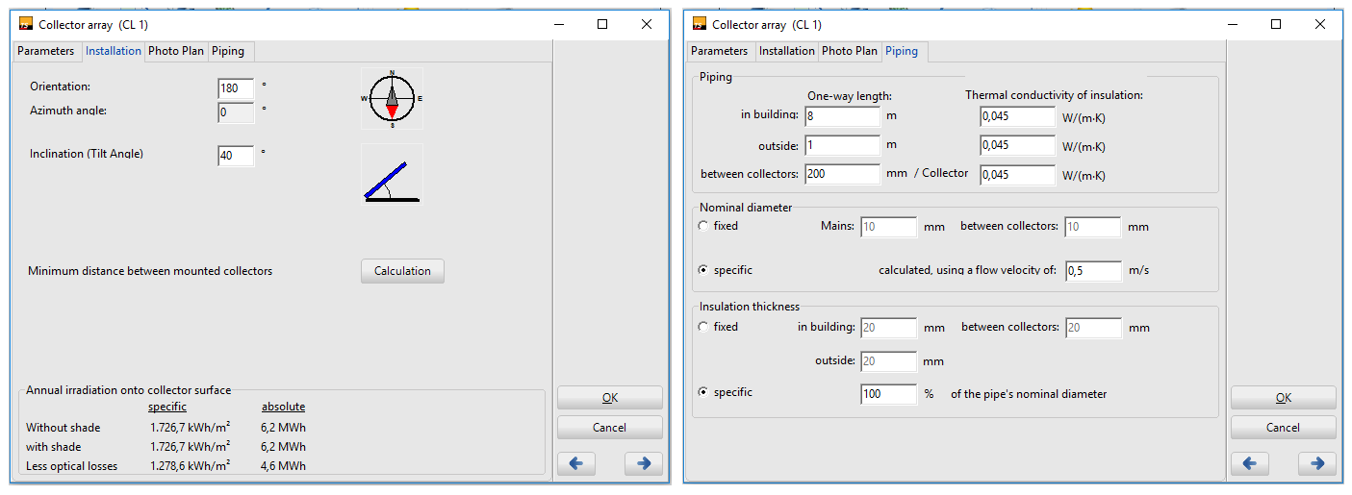
3. Оразмеряване на системата
Използване на софтуер за симулация за бърз анализ и оразмеряване на SWH
ПАРАМЕТРИ ЗА ДЕФИНИРАНЕ НА СИСТЕМАТА
Компоненти. Брой колектори
Ориентация на колектора. Южна. Наклон: 40º
Годишното облъчване върху колекторната повърхност се оценява като се вземат предвид оптичните загуби от данните за колектора.
Необходимо е да се изчислят тръбопроводите за слънчевата верига. Реалните дължини ще се получат от инспекция на място. Приложението предлага някои типични стойности за изолация.

Slide 54
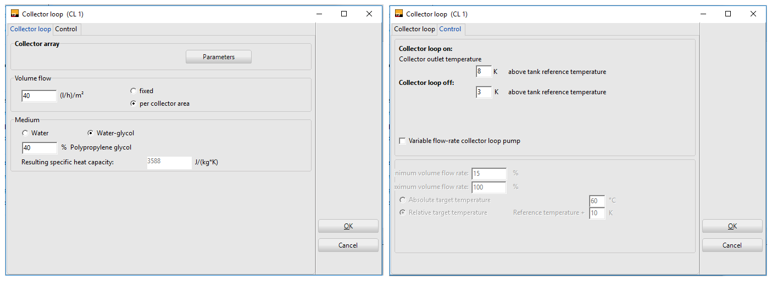
3. Оразмеряване на системата
Използване на софтуер за симулация за бърз анализ и оразмеряване на SWH
ПАРАМЕТРИ ЗА ДЕФИНИРАНЕ НА СИСТЕМАТА
Компоненти. Колекторна верига (помпа + управление)
Поток на HTF определя капацитета на помпата.
Тип на HTF: Гликол 40%
Настройка на температурни разлики за управление пускането на помпата.

Slide 55
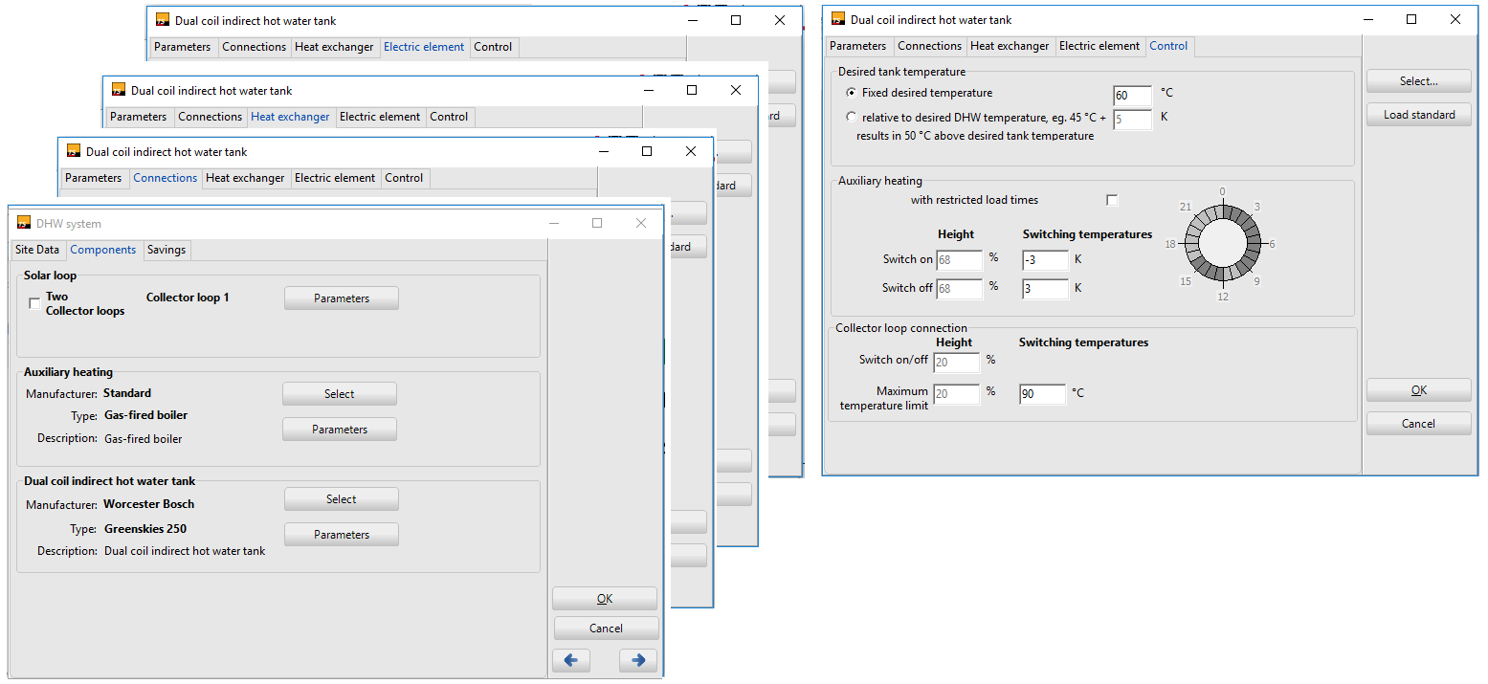
3. Оразмеряване на системата
Използване на софтуер за симулация за бърз анализ и оразмеряване на SWH
ПАРАМЕТРИ ЗА ДЕФИНИРАНЕ НА СИСТЕМАТА
Компоненти. Резервоар за съхранение.
Избор от база данни.
Входове на резервоара.
Преглед на данните за изпълнението (загуби).
Опции (електрически елемент).
Контрол на резервоара. Избор на температура на БГВ, температура за активиране на допълнителното отопление (възможно е и контрол на часа) и макс. темп. лимит.

Slide 56
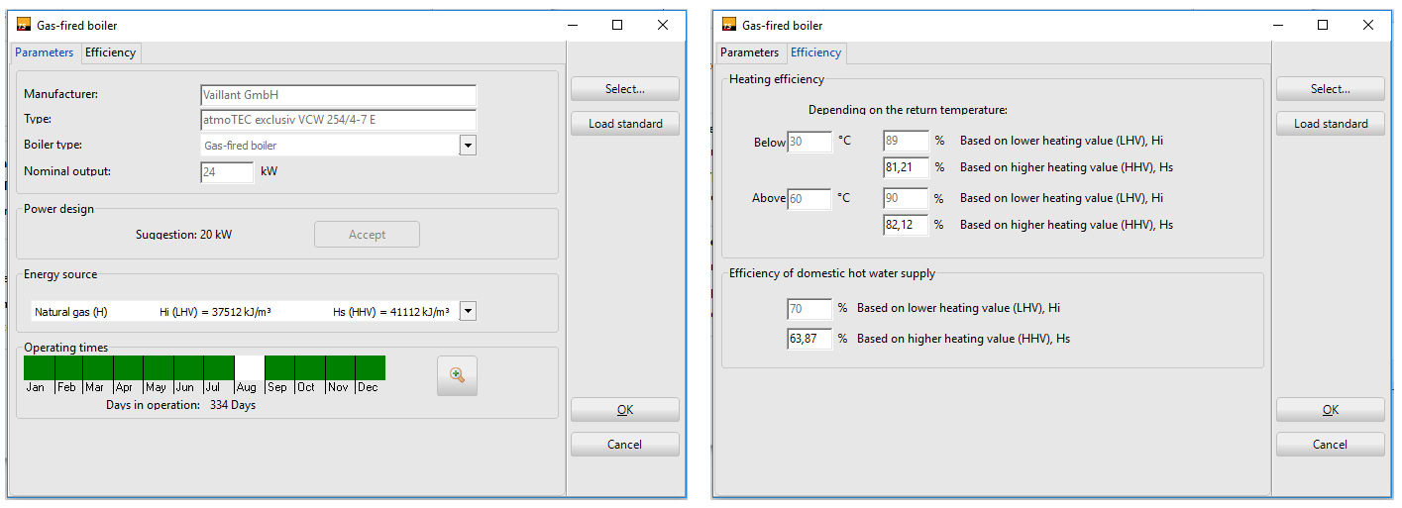
3. Оразмеряване на системата
Използване на софтуер за симулация за бърз анализ и оразмеряване на SWH
ПАРАМЕТРИ ЗА ДЕФИНИРАНЕ НА СИСТЕМАТА
Компоненти. Резервен бойлер.
Избор от база данни (търговски модел) въз основа на предложение за мощност: газови котли
Настройване на времето за работа (почивка, часове и др.).
Проверка на ефективността на допълнителния водонагревател

Slide 57
3. Оразмеряване на системата
Използване на софтуер за симулация за бърз анализ и оразмеряване на SWH
СТАРТ НА СИМУЛАЦИЯТА
След като бъдат установени всички компоненти, параметри и условия, може да се направи симулация.
Софтуерът предлага няколко опции: периоди на симулация, интервали за изчисление и др.

Slide 58
3. Оразмеряване на системата
Използване на софтуер за симулация за бърз анализ и оразмеряване на SWH
АНАЛИЗ НА РЕЗУЛТАТИТЕ
Резултатите могат да бъдат представени на екрана или чрез автоматично генериране на отчети за оценка.
Извлечения от симулационния доклад..

Slide 59
3. Оразмеряване на системата
Използване на софтуер за симулация за бърз анализ и оразмеряване на SWH.
АНАЛИЗ НА РЕЗУЛТАТИТЕ
Извлечения от симулационния доклад

Slide 60
3. Оразмеряване на системата
Използване на софтуер за симулация за бърз анализ и оразмеряване на SWH.
АНАЛИЗ НА РЕЗУЛТАТИТЕ
Системата може да бъде тествана (симулационни повторения) толкова време, колкото се изисква, въз основа на оценката.
Дизайнерът може да променя параметрите или компонентите, за да регулира системата и да постигне целите си.
Пример: системата остава непроменена, но желаната температура на БГВ е установена при 50 ºC. Тази уникална промяна повишава слънчевото покритие от 61% на 73%.

Slide 61
3. Оценка на разходите
Основи на финансовия анализ на SWH.
SWH представлява инвестиция за собственика (или T-инвеститори
в голяма слънчева топлинна система, като централно отопление),
чиято икономическа жизнеспособност трябва да бъде проверена.
За да се направи това, финансовият анализ предполага оценка на разходите за
слънчевия топлинен цикъл през целия жизнен цикъл. Въз основа на това проучване, собственикът (инвеститорът) ще вземе информирано решение за покупка / участие.
По отношение на този процес има много фактори, които трябва да се вземат предвид:
- Първоначални разходи. Те са свързани с наличните SWH технологии и разходите за инсталация на системата.
- Лихвени проценти. Важна част от банковите заеми, наред с условията по кредита.
- Инфлация. Засяга стойността на парите и цената на стоките (системите на SWH).
- Разход на електричество / гориво. SWH намаляват цените на електроенергията и горивата.
- Продължителност на живота на системата. С подходящи грижи, SWH са в експлоатация средно 15 години.
- Разходи за експлоатация и поддръжка. Редовни и периодични разходи за поддръжка.
Всички видове субсидии, безвъзмездни помощи, надбавки, приложими за продукта / проекта.
Всички тези фактори се влияят от колебанията в икономиката, правителствените политики, тарифите за електроенергия и т.н. на национално или местно ниво.
Инсталационните компании и монтажниците също могат да помогнат на своите клиенти да изяснят икономическите аспекти на проектите за SWH, включително очакваната им рентабилност.

Slide 62
3. Оценка на разходите
Основи на финансовия анализ на SWH.
Собственици / потребители на малки слънчеви топлинни системи:
Повече се интересуват от спестяванията, т.е. заместване на природния газ или електричество със слънчева енергия.
Имат сравнително висок процент от капитала, необходим за закупуване на системата и инсталационния проект, и малък заем. Затова останалите инвестиции са сравнително високи.
Финансовият анализ обикновено се прави подобно на банкова сметка, в която се изплащат спестяванията и се добавят лихви. След края на срока за анализ, резултатът от баланса, от който може да се определи доход (лихва) (така нареченият модифициран вътрешен лихвен процент), който банката ще трябва да предложи, ако клиентът не е инвестирал в слънчевата система , но вместо това са депозирали общата сума в банката.
Соларният софтуер за симулация включва дейности по предварително изчисляване на финансовия анализ, който допълва докладите за проектиране на системите и процесите на продажба и консултиране.
ФИНАНСОВ АНАЛИЗ
ПАРАМЕТРИ
ИНВЕСТИЦИИ
ОПЕРАТИВНИ РАЗХОДИ
ИКОНОМИИ
ФИНАНСИРАНЕ
РЕЗУЛТАТИ И АНАЛИЗ

Slide 63
3. Оценка на разходите
Пример с помощта на софтуер за симулация.
ПАРАМЕТРИ
Продължителност на живота. Използват се средни данни или данни от производители.
Лихвени проценти. За определяне на капиталовата стойност. Положителните парични потоци печелят лихви по тази ставка (възвръщаемост).
Специфични разходи за гориво. За определяне на спестяванията.
Разходи за електроенергия. Засягат оперативните разходи.
Повишаване на цените. За енергия и експлоатационни разходи.
Въведете общи параметри за финансов анализ на базата на текущи стойности и разумни предположения

Slide 64
3. Оценка на разходите
Пример с помощта на софтуер за симулация.
ИНВЕСТИЦИИ
Инвестиции. Въведена е “специфична” инвестиция от 400 € / m2 (площ за събиране).
Субсидии или безвъзмездни средства. Въведена е пропорционална публична субсидия от 20% от общата инвестиция.
Оставащи инвестиции. Това е капиталът на собственика (Инвестиции - Кредити за субсидии).
Рента. Сумата, която трябва да платите годишно.
Въведете общата инвестиция въз основа на оценките на проекта.
Кандидатствайте за субсидии въз основа на слънчеви топлинни, по енергийната ефективност u други обществени програми.

Slide 65
3. Оценка на разходите
Пример с помощта на софтуер за симулация.
НАДБАВКИ.
Не за слънчева топлина. Те се заплащат за слънчева енергия, произведена в kWh (в PV системи) по време на живота на системата.
ТЕКУЩИ РАЗХОДИ.
Фиксирана. Процент от инвестициите на година (2%).
Разходи за допълнителна енергия. Електричество, консумирано главно от помпата, въз основа на изчисленото време за работа. Други разходи за електричество .
Оценете текущите разходи, включително поддръжката и обслужването на системата и допълнителната енергия (електроенергия).

Slide 66
3. Оценка на разходите
Пример с помощта на софтуер за симулация
ИКОНОМИИ
Икономия на гориво, изчислена от софтуера въз основа на въведените преди това системни данни.
Системата може да бъде икономически ефективна, ако цените на горивата се увеличат или ако системата генерира повече енергия.
Това са фактори, които трябва да се вземат под внимание при проектирането .
Инструментът изчислява и представя годишни спестявания

Slide 67
3. Оценка на разходите
Пример с помощта на софтуер за симулация
КРЕДИТИ
Пример за банков заем, с посочения капитал и който трябва да бъде върнат в срока и с вписания лихвен процент.
Това със сигурност не е реалистично, но заемите могат да бъдат симулирани, за да се ориентират клиентите и да се направи проучване за жизнеспособността на проекта и икономиката.

Slide 68
3. Оценка на разходите
Пример с помощта на софтуер за симулация
АНАЛИЗ НА РЕЗУЛТАТИТЕ
Финансов анализ. Останалата инвестиция (646 €) е частният капитал, който трябва да бъде предоставен от клиента. Доходността на капитала е изтеклото време, когато натрупаните парични потоци са равни на инвестицията. Останалата част от живота е печалба (479 €).
Доходност. В края на жизнения цикъл, банкова сметка със същия краен баланс би спечелила доходност от 2,81%

Slide 69
3. Оценка на разходите
Пример с помощта на софтуер за симулаци
АНАЛИЗ НА РЕЗУЛТАТИТЕ
Подробен анализ за година на спестявания, оперативни разходи, кредити, парични потоци, баланс и банкова сметка.

Slide 70
3. Оценка на разходите
Пример с помощта на софтуер за симулация
АНАЛИЗ НА РЕЗУЛТАТИТЕ
Липсата на изплащане на банков заем.
Системата ще осигури положителни парични потоци през целия си живот.

Slide 71
резюме
Важните изводи са:
SHW представляват най-широкото приложимите слънчеви топлинни системи. Инсталирани в къщи, те осигуряват комфорт, простота, икономия на енергия и ефективност на разходите чрез посрещане нуждите на потребителите от гореща вода през цялата година.
SWH имат сложна динамика с много фактори (профили на търсенето, климатични данни и технологични променливи). От ключово значение е да се разберат основните технологии: пасивни / активни, директни / индиректни), варианти и компоненти, включени в реални SWH .
Определянето на малка SWH започва с (1) анализ на нуждите и инспекция на обекта, (2) изграждане на достатъчен (целогодишен) профил на гореща вода, (3) определяне на наличния слънчев ресурс и създаване на разумна слънчева фракция, (4) изчисляване на повърхността за събиране, необходима за генериране на необходимата мощност и (5) оразмеряване на системата SWH.
За собствениците една малка SWH трябва да осигури достатъчни енергийни спестявания, за да може поне да изплати първоначалната инвестиция в рамките на жизнения цикъл на системата. Това означава жизнеспособна SWH.
Соларният термичен симулационен софтуер съдържа големи бази данни и изчислителни модели за улесняване на процесите на оразмеряване на SWH на инженерите и финансов анализ. Инсталаторите също могат да използват опростено използването на такива инструменти за проектиране на малки SWH и консултиране на техните клиенти.

Slide 72
библиография
Допълнителна информация и ресурси:
Соларен термален симулационен софтуер, с демонстрации и документация за практики и демонстрации:
Софтуер T * SOL.
PolySun Софтуер.

Slide 73
Край на модула
Част 1.5. Основни конфигурации на слънчевите топлинни инсталации

